Slide 1
الاجراءات التي قامت بها محافظة دمياط لمواجهة فيروس كورونا المستجد

Slide 2
جولات ومتابعات
معالي أ.د/ محافظ دمياط
قرارات معالي أ.د/ محافظ دمياط
اجتماعات ومتابعات
معالي أ.د/
محافظ دمياط
دور المديريات في تنفيذ الاجراءات الاحترازية

Slide 3
اهم القرارات التي اصدرتها الدكتورة منال عوض محافظ دمياط
قرار 157 لسنة 2020
أصدرت الأستاذة الدكتورة منال عوض محافظ دمياط، القرار رقم ١٥٧ لسنة ٢٠٢٠ بشأن حظر استعمال الشيشة فى المقاهى والكافيتريات بنطاق المحافظة وذلك بعد صدور بيان وزارة الصحة المصرية ومنظمة الصحة العالمية بشأن مخاطر الشيشة فى نقل فيروس كورونا المستجد " كوفيد ١٩" و كذلك تأثيرها على مناعة الجسم بشكل عام مما يجعله أكثر ضعفاً فى مواجهة الفيروس .
قرار 159 لسنة 2020
إتخذت محافظة دمياط عددا من الخطوات الوقائية و الإحترازية لمواجهة فيروس كورونا المستجد "كوفيد ١٩"، حيث أصدرت الأستاذة الدكتورة منال عوض محافظ دمياط القرار رقم ١٥٩ لسنة ٢٠٢٠ بشأن منع إقامة وتجمع الأسواق الشعبية التى تقام أسبوعياً بنطاق المحافظة مثل " سوق الجمعة بمدينة دمياط ، سوق السبت بمدينة فارسكور، سوق الخميس بمدينة الروضة " وذلك حفاظا على صحة وسلامة المواطنين والباعة الجائلين ومنعاً لانتشار الأوبئة
خدمات الكترونية
أكدت الأستاذة الدكتورة منال عوض محافظ دمياط، أنه تم توجيه إدارة خدمة المواطنين بالديوان العام، بإستقبال شكاوى المواطنين إلكترونياً عبر منظومة الشكاوى الحكومية الموحدة لمجلس الوزراء www.shakwa.eg أو من خلال الاتصال بالخط الساخن ١٦٥٢٨ والرد عليها إلكترونياً
قرار 193لسنة 2020
أصدرت الأستاذة الدكتورة منال عوض محافظ دمياط، قرارا، بغلق منطقة اللسان وشواطئ مدينة رأس البر وذلك ضمن حزمة الإجراءات و التدابير الوقائية و الإحترازية لمواجهة فيروس كورونا .
قرار 208 لسنة 2020
أصدرت الأستاذة الدكتورة منال عوض محافظ دمياط القرار رقم ٢٠٨ لسنة ٢٠٢٠ بشأن اقتصار دخول مدينة رأس البر على قاطنيها من البوابتين الغربية والشرقية مع غلق كافة المراسى وإيقاف حركة المعديات التى تربط بين مدينتى رأس البر وعزبة البرج وكذا غلق كافة الحدائق العامة والمتنزهات بنطاق المدينة بمناسبة اعياد الربيع للحد من التجمعات
محافظ دمياط تقرر إقالة مدير مستشفى الصدر و فريق الإدارة بها نظراً للإهمال المتكرروتصدر قراراً إدارياً بأن الاخلال فى تطبيق الإجراءات الإحترازية خلال التعامل مع الحالات المصابة بفيروس كورونا تعد مسئولية مديرى المستشفيات وسيتم إتخاذ الإجراءات القانونية حيالها
محافظ دمياط تصدر القرار رقم ٢٠٩ لسنة ٢٠٢٠ بشأن غلق كافة الحدائق العامة والمتنزهات بجميع مراكز ومدن المحافظة ومدينة دمياط الجديدةبمناسبة اعياد الربيع

Slide 4
اهم القرارات التي اصدرتها الدكتورة منال عوض محافظ دمياط
صدر القرار الاداري رقم ( 218 ) لسنه 2020 بشأن حظر اقامة الشوادر والاشغالات امام المحلات والمنشآت في نطاق مراكز ومدن محافظة دمياط .
صدر القرار الاداري رقم 161 لسنه 2020بشان غلق الصالات الرياضية لحين اشعار اخر
صدر القرار الاداري رقم ( 217 ) لسنه 2020 بشأن تشكيل لجنة للمرور بصفة دورية على كافة المشروعات التابعة للمحافظة للتأكد من قيام الشركات العاملة بتلك المشروعات بتنفيذ الاجراءات الاحترازية اللازمة للوقاية من فيروس كورونا المستجد
صدر القرار الاداري رقم 213 لسنه 2020 بشان تشكيل لجنة للمرور على كافة المستشفيات للتأكد من اتخاذ كافة الاجراءات الوقائية و الاحترازية من فيروس كورونا .
قرار رقم 244 لسنة 2020 بشأن تجهيز بعض الاماكن التابعة لوزارة الشباب والرياضة بالمحافظة وتأهيلها كحجر صحي حال الاحتياج لها

Slide 5
اهم القرارات التي اصدرتها الدكتورة منال عوض محافظ دمياط
قرار رقم ٢٦٧ لسنة ٢٠٢٠ ينص على ضرورة التزام كافة المواطنين و المترددين بمحافظة دمياط على جميع الأسواق أو المحلات أو المنشآت الحكومية والخاصة أو البنوك أو أثناء التواجد بجميع وسائل النقل الجماعية أو الخاصة بارتداء الكمامات الواقية
قرار رقم ٢٦٩ لسنة ٢٠٢٠ والذى يتضمن إلزام جميع السادة مالكى وسائقى سيارات الأجرة ومركبات النقل العام وكافة المركبات الحكومية بإرتداء الكمامات
قرار رقم ٢٧٠ لسنة ٢٠٢٠ بشأن حظر دخول أى من العاملين أو المترددين على ديوان عام المحافظة والوحدات المحلية وجميع المصالح الحكومية دون ارتداء الكمامة الوقائية

Slide 6
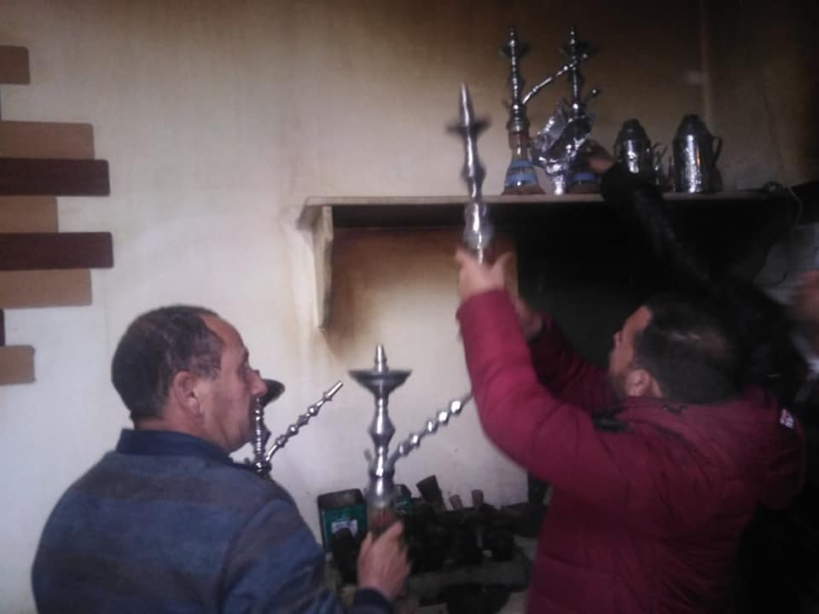
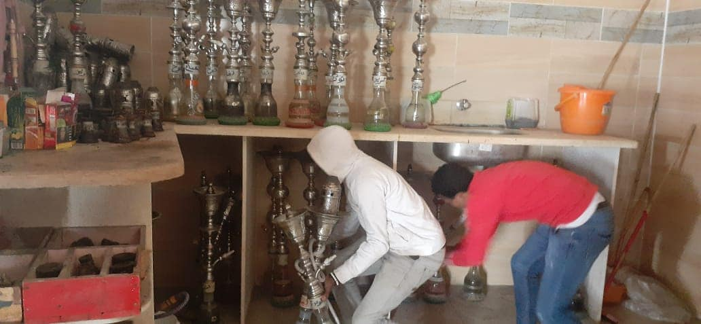
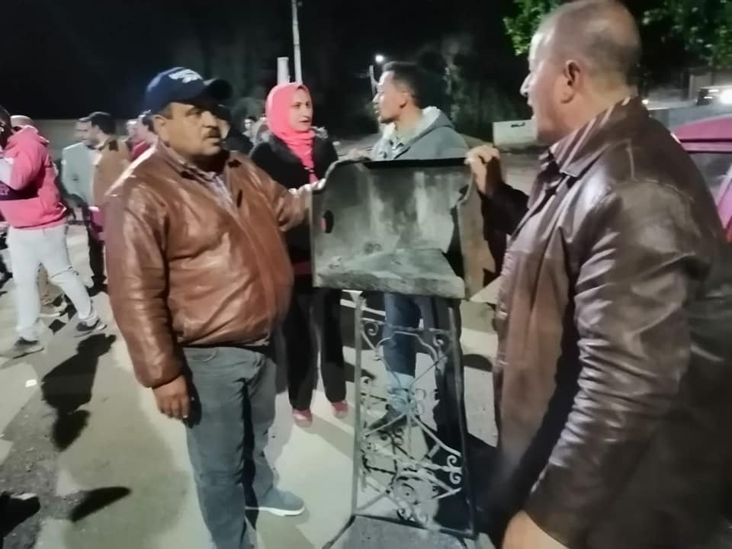
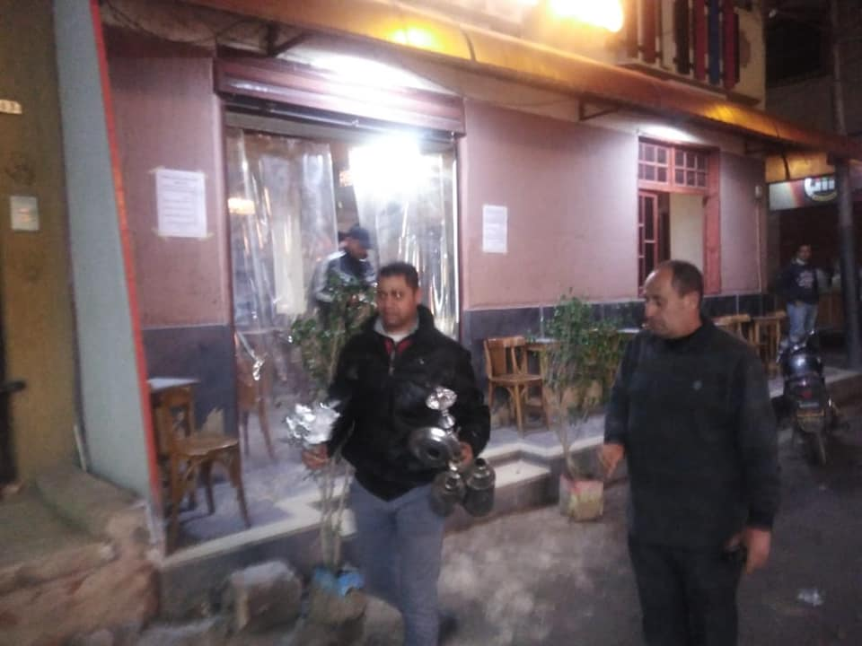
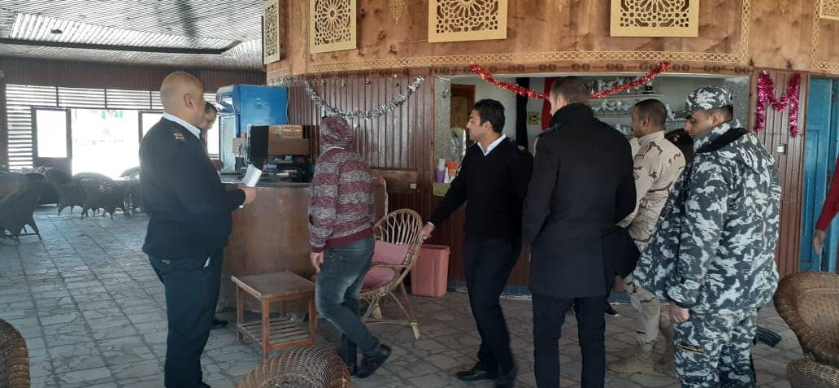
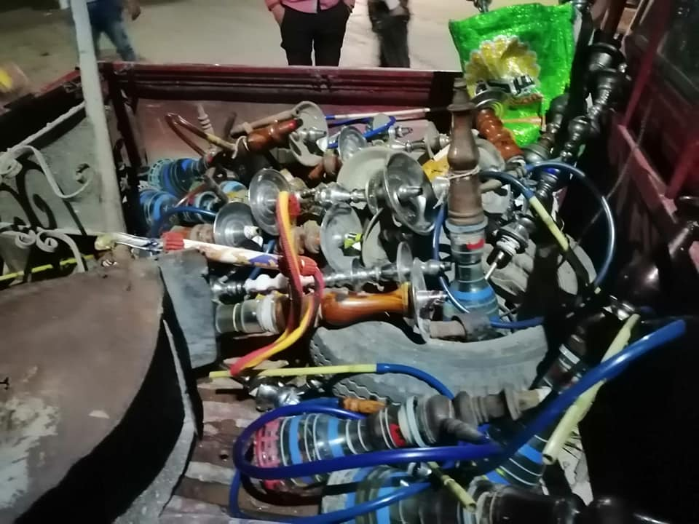
حملات مكبرة
للتأكد من تنفيذ قرار حظر استعمال الشيشه بالمقاهى والكافيتريات بنطاق محافظة دمياط

Slide 7
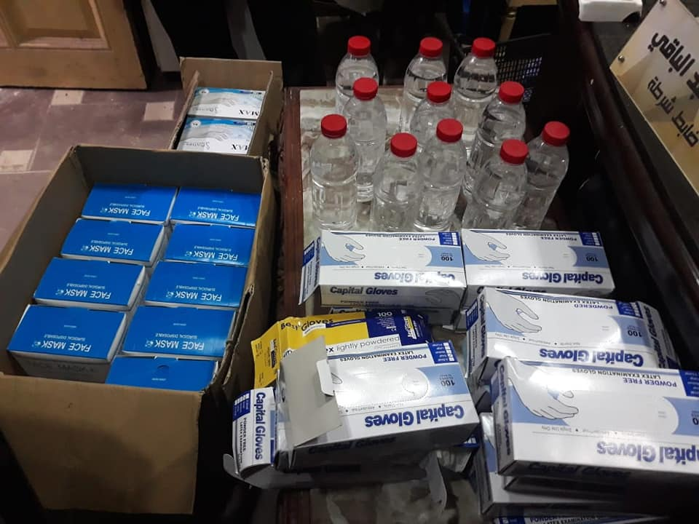
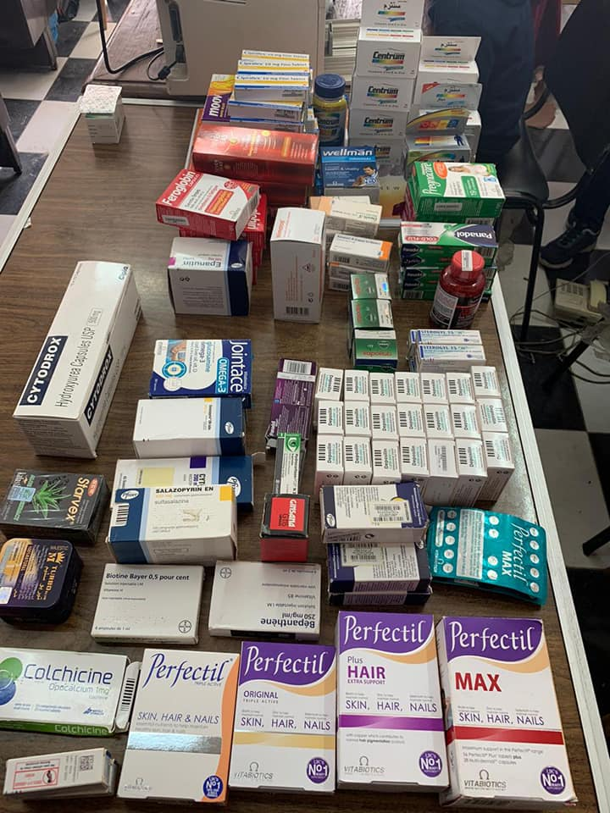
حملات مشتركة للتفتيش على الصيدليات ومخازن بيع المستلزمات الطبية

Slide 8
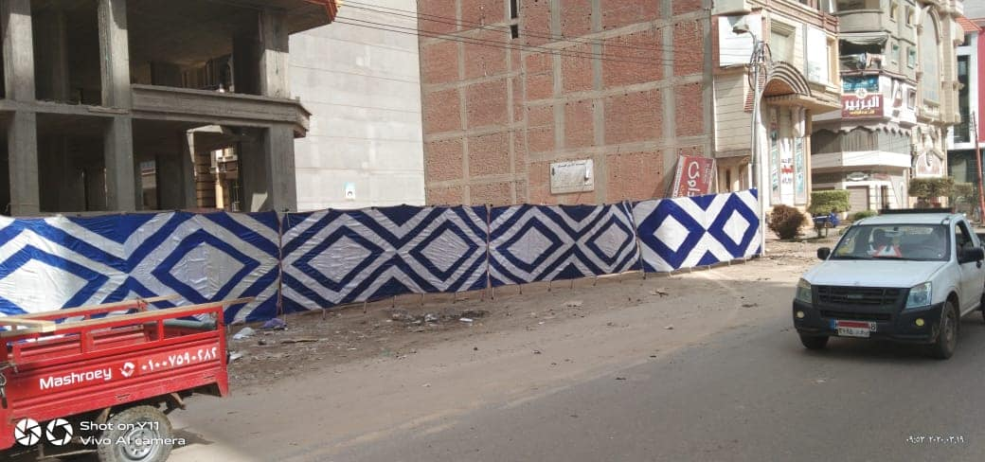
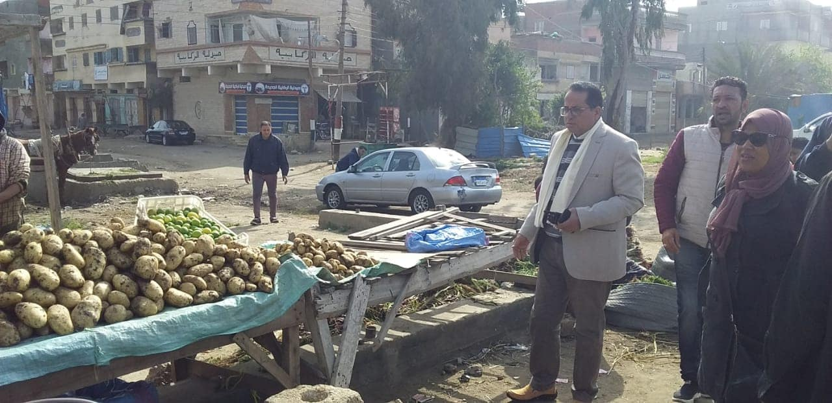
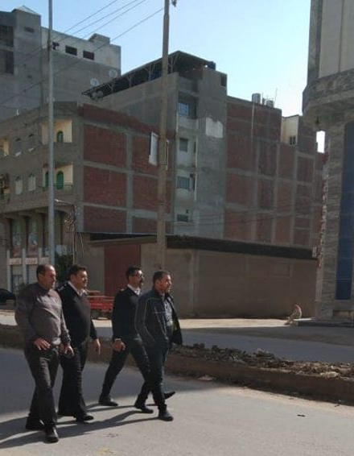
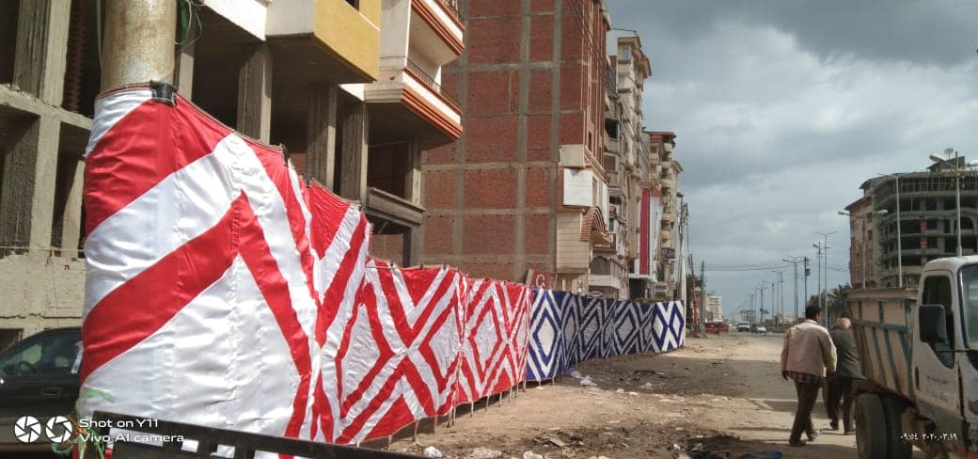
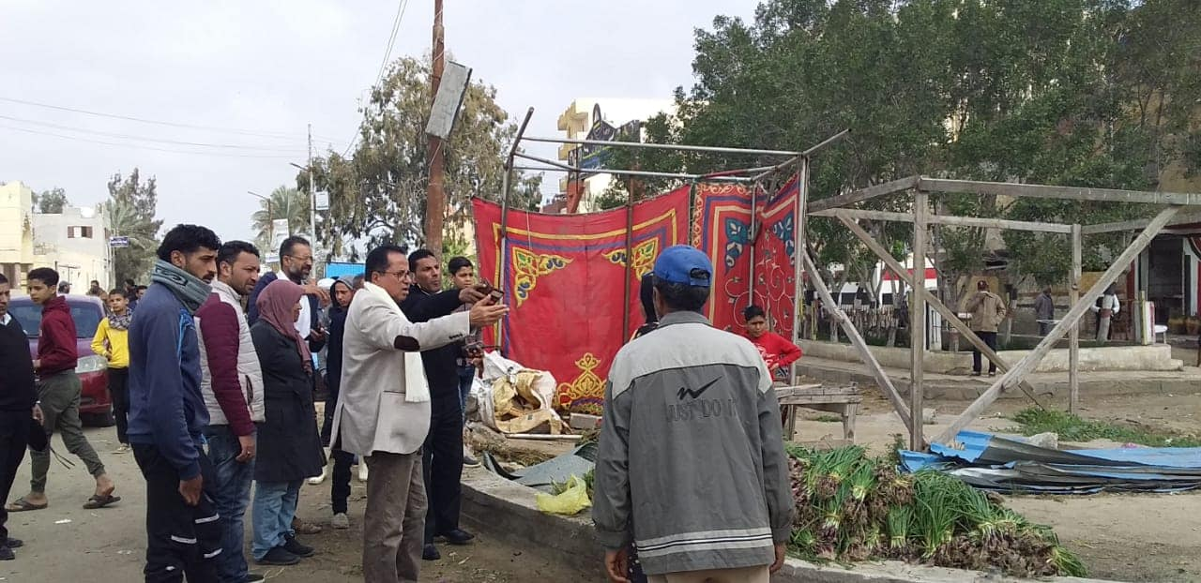
تنفيذا لقرار محافظ دمياط بمنع إقامة الأسواق العشوائية الأسبوعية و إغلاق واخلاء الاسواق العشوائية

Slide 9
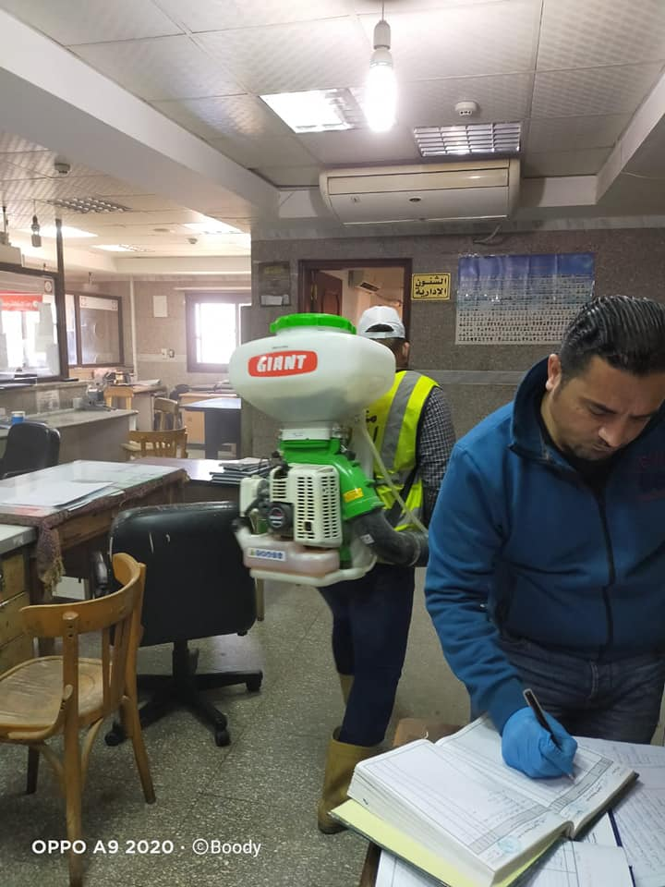
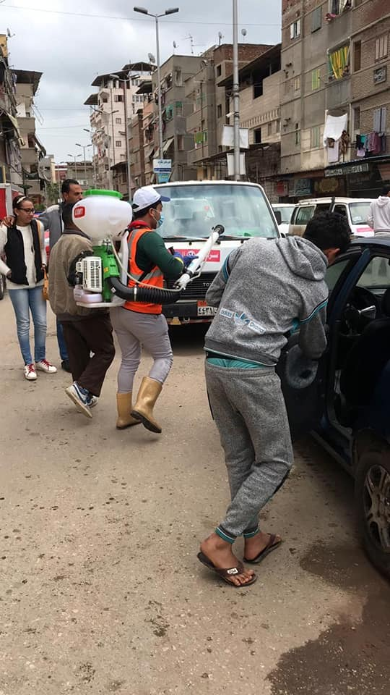
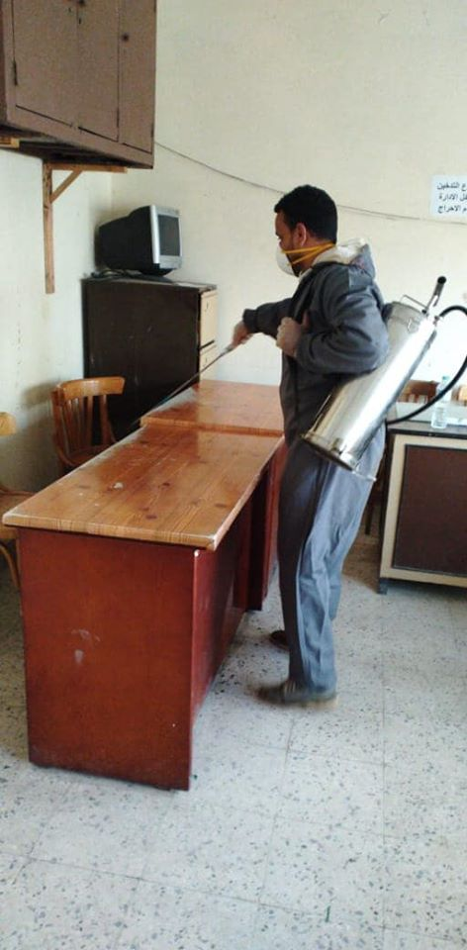
فى إطار الإجراءات الوقائية التى تتخذها محافظة دمياط لمواجهة فيروس كورونا المستجد...
استمرار تنفيذ الحملات لتطهير وتعقيم وسائل المواصلات العامة وبعض المنشآت الحيوية

Slide 10
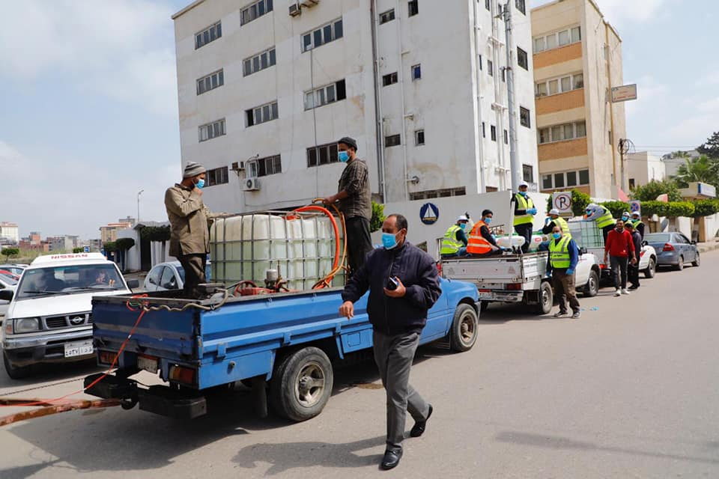
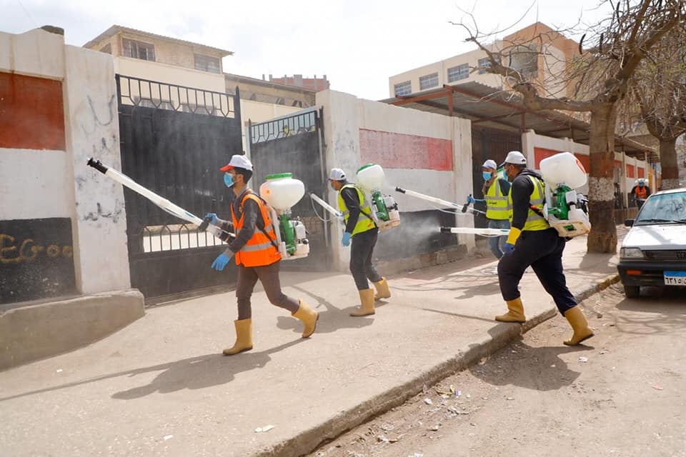
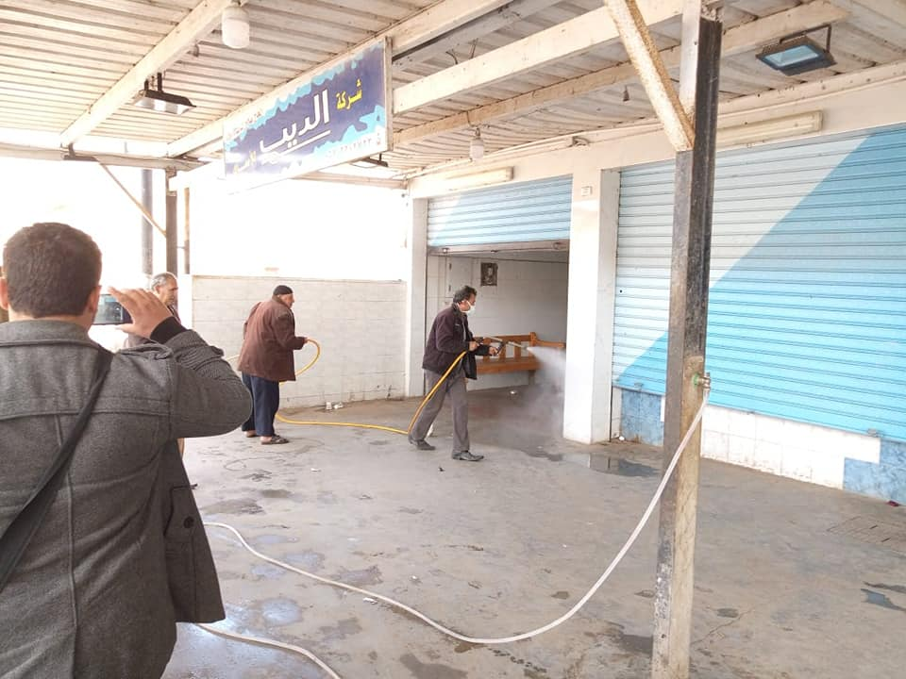
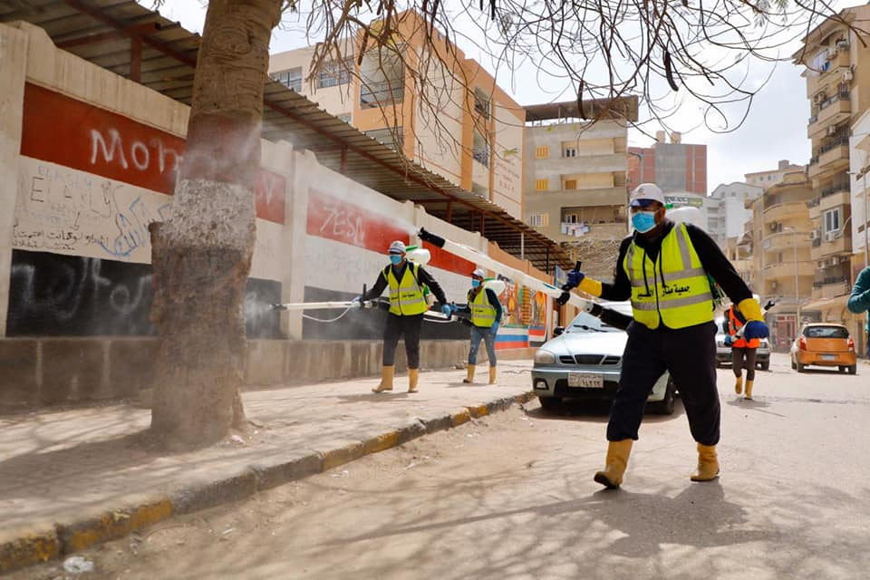
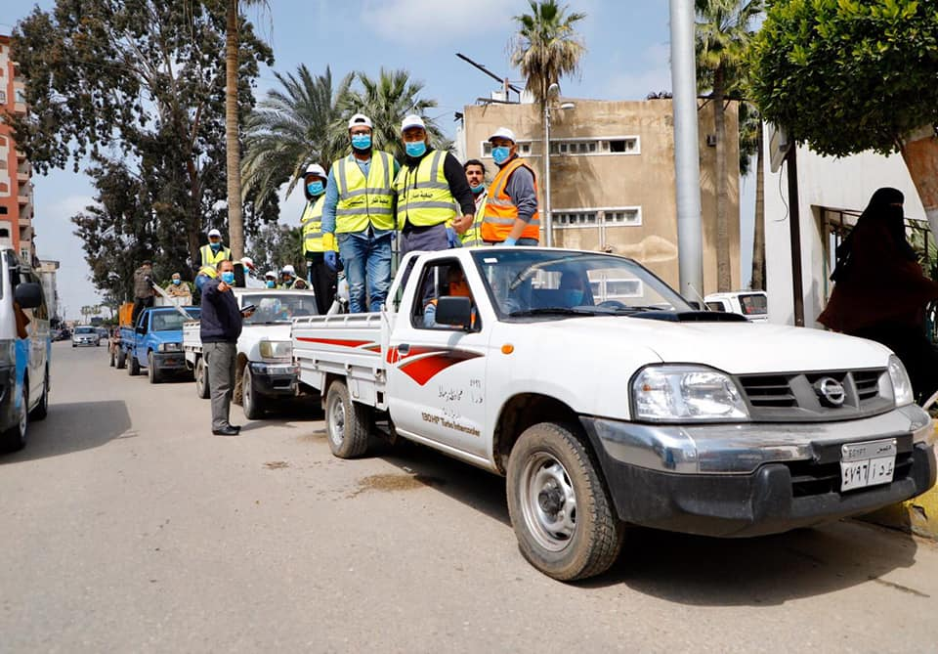
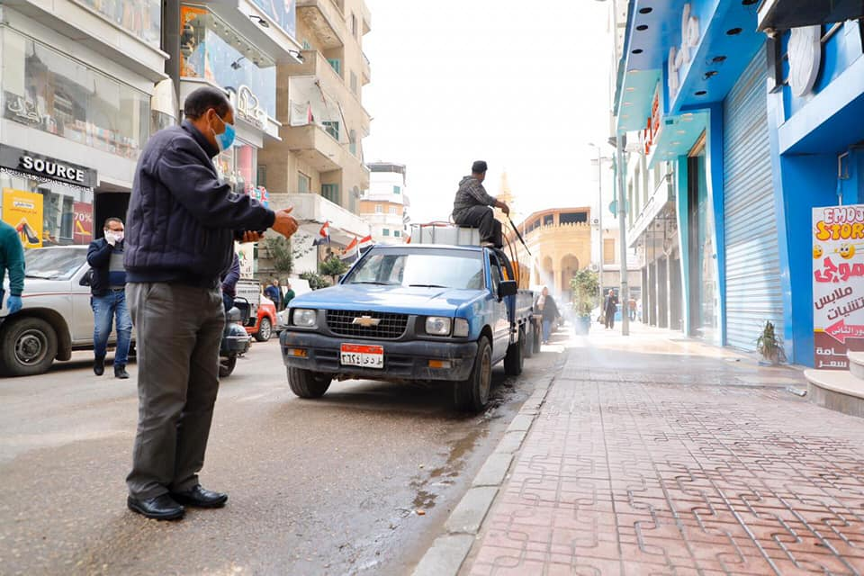
تنفيذ الحملات
لتطهير وتعقيم وسائل المواصلات العامة وبعض المنشآت الحيوية

Slide 11
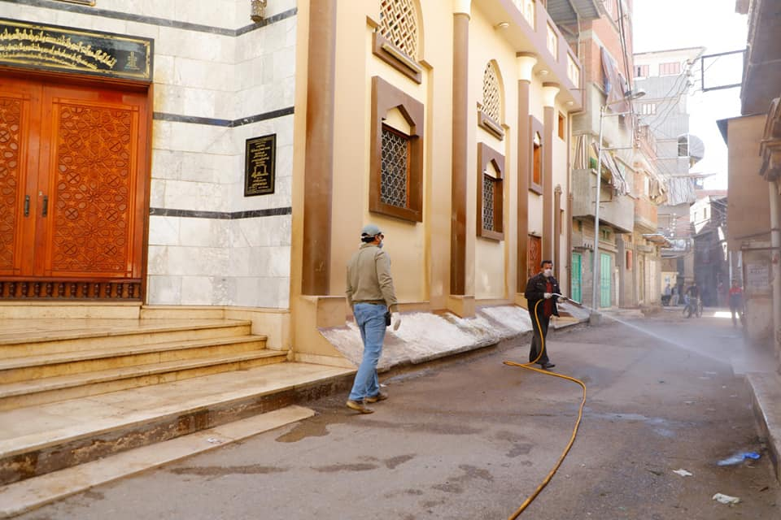
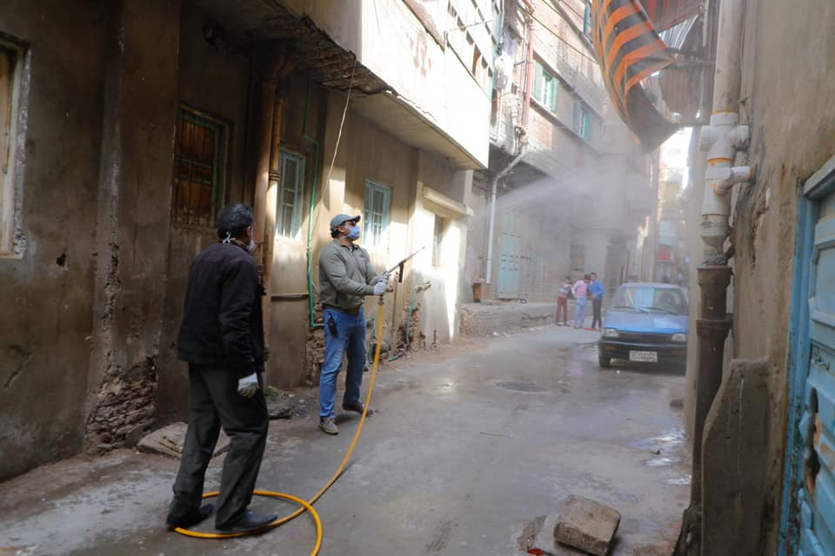
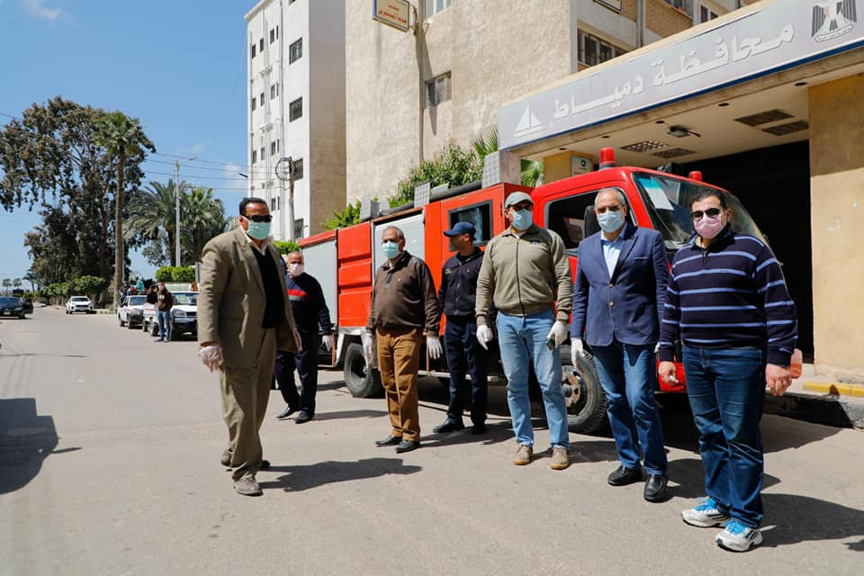
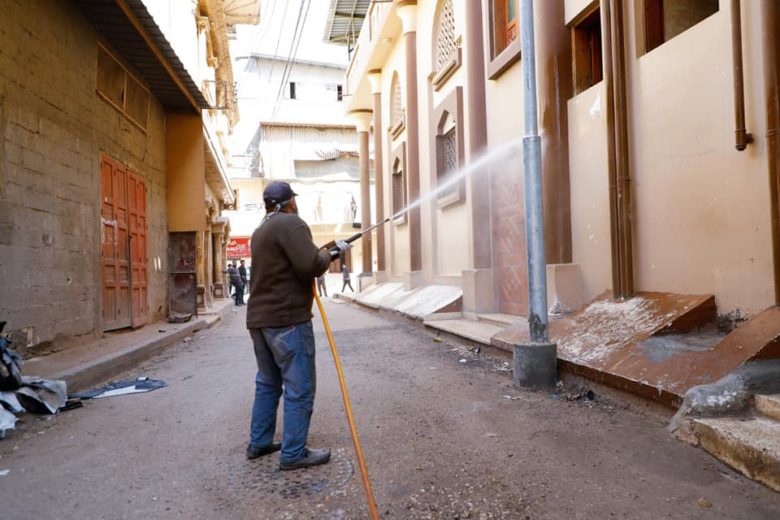
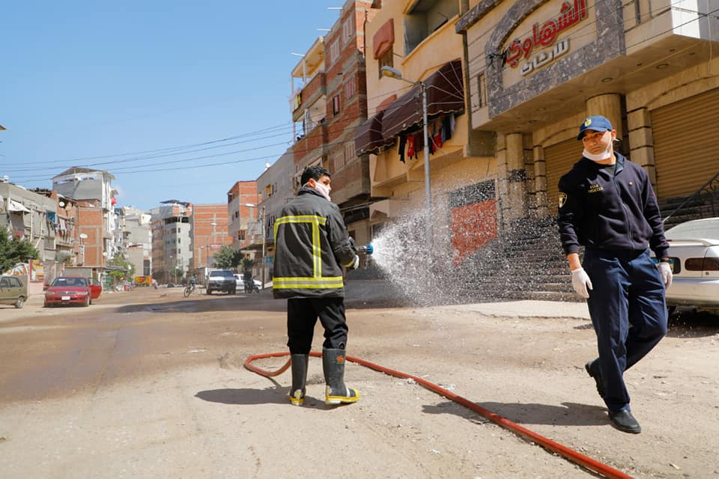
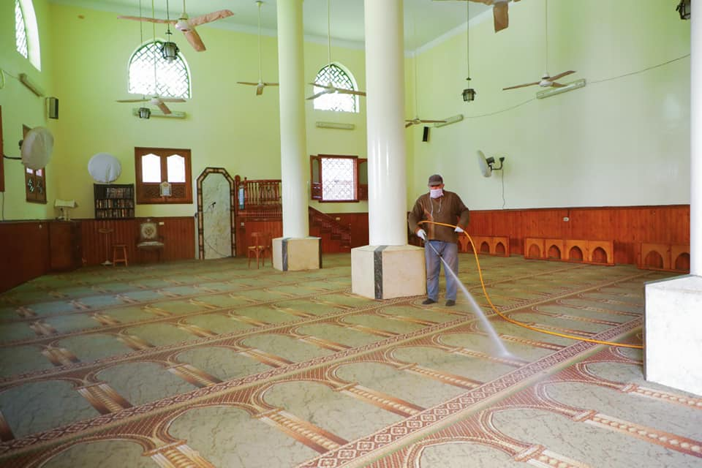
تنفيذ الحملات
لتطهير وتعقيم وسائل المواصلات العامة وبعض المنشآت الحيوية

Slide 12
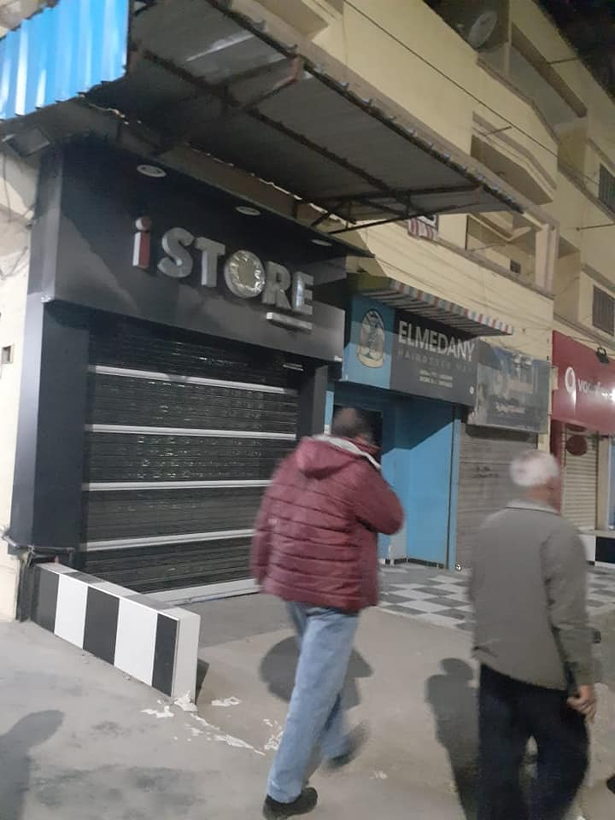
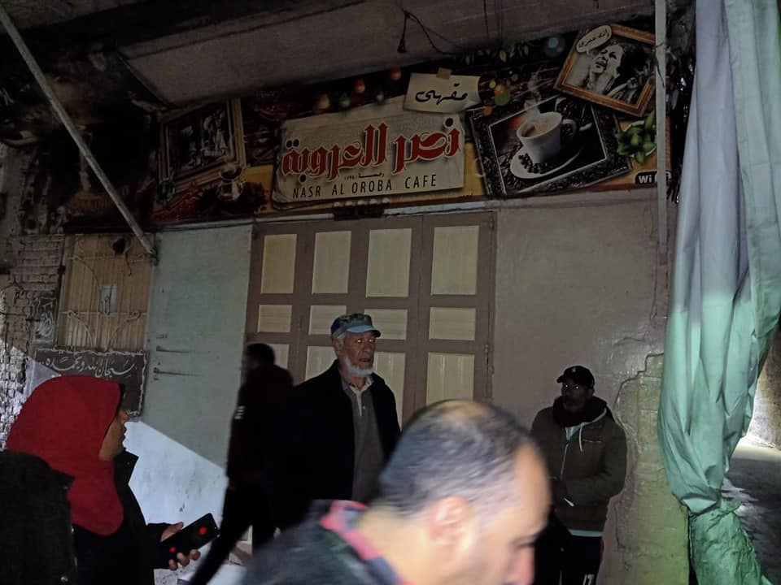
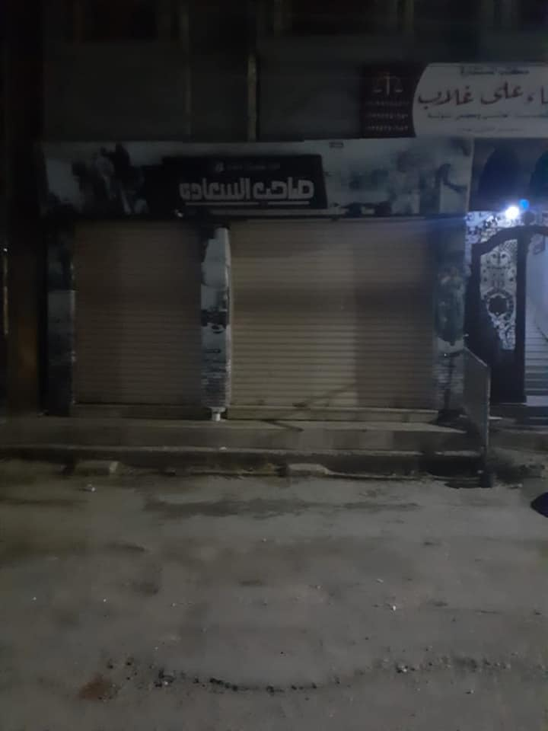
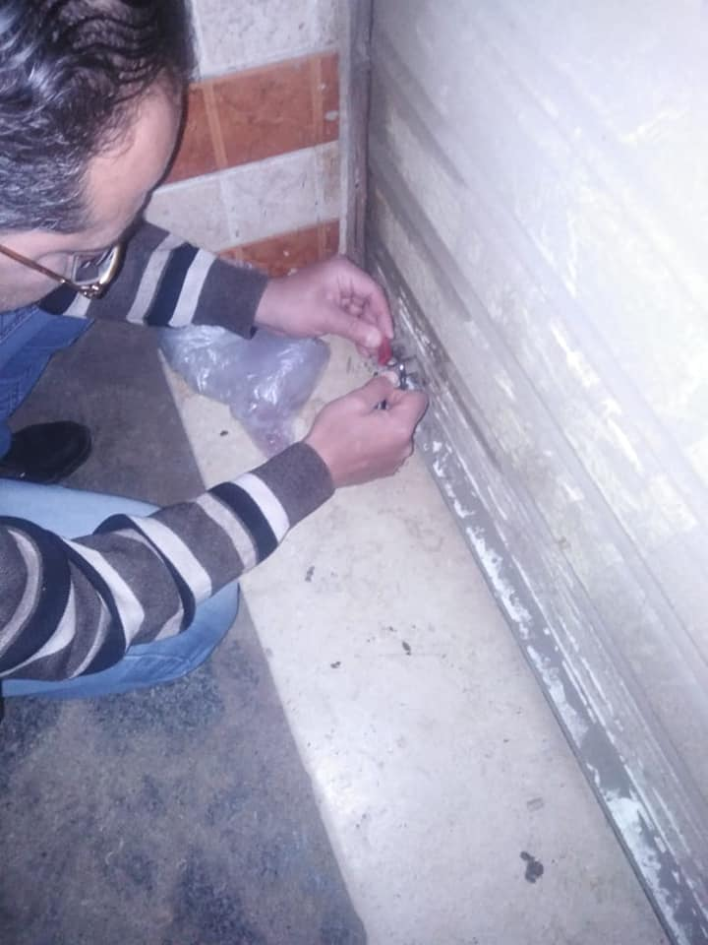
أعمال الحملات
لتنفيذ غلق المطاعم والمقاهي والكافيتريات
من ٧ مساءً إلى ٦ صباحاً

Slide 13
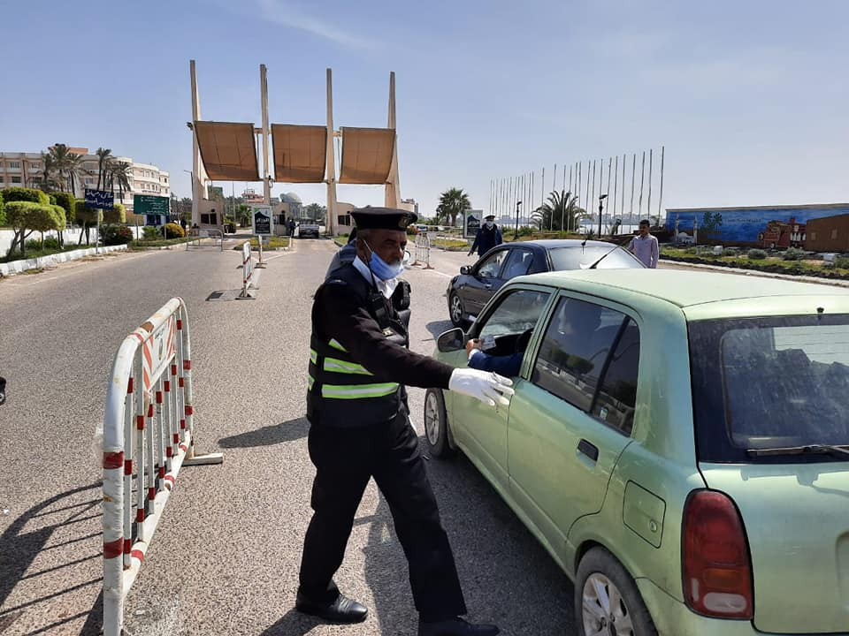
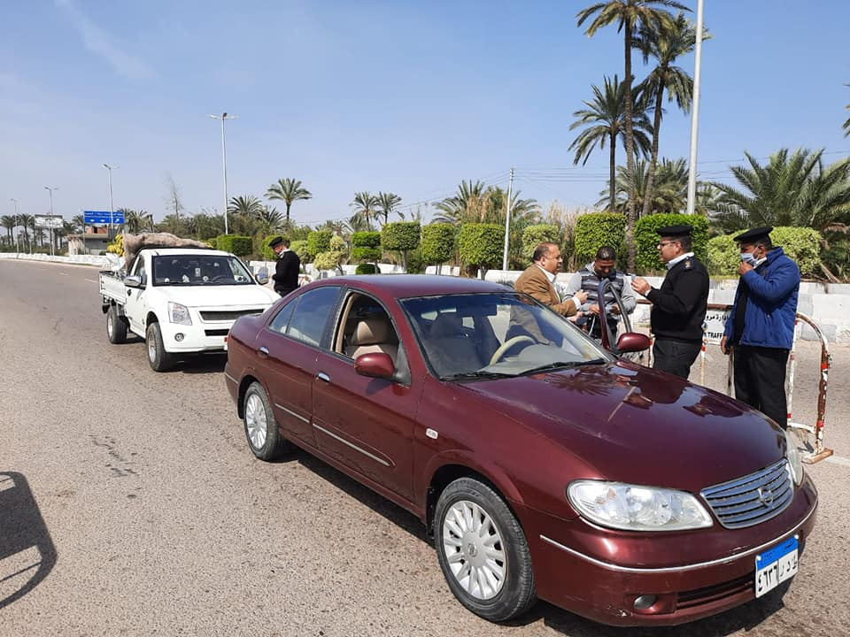
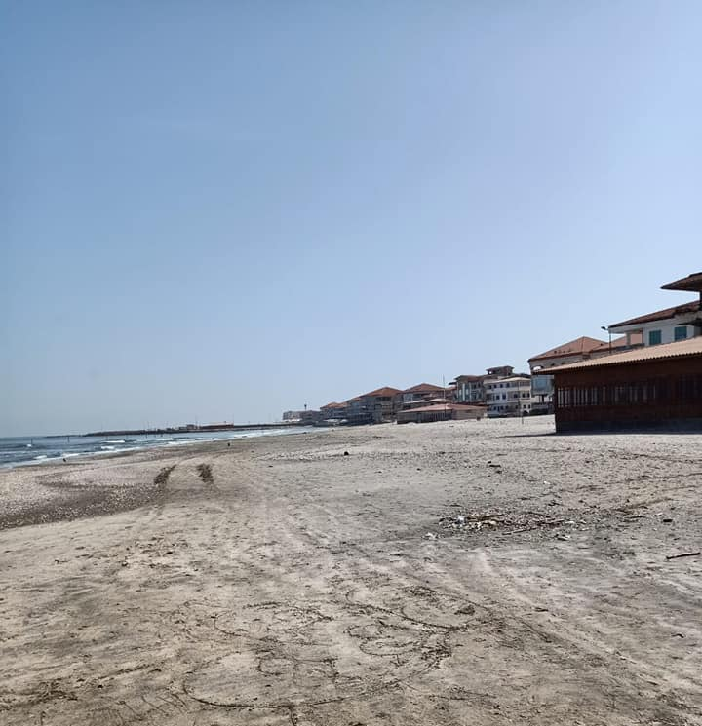
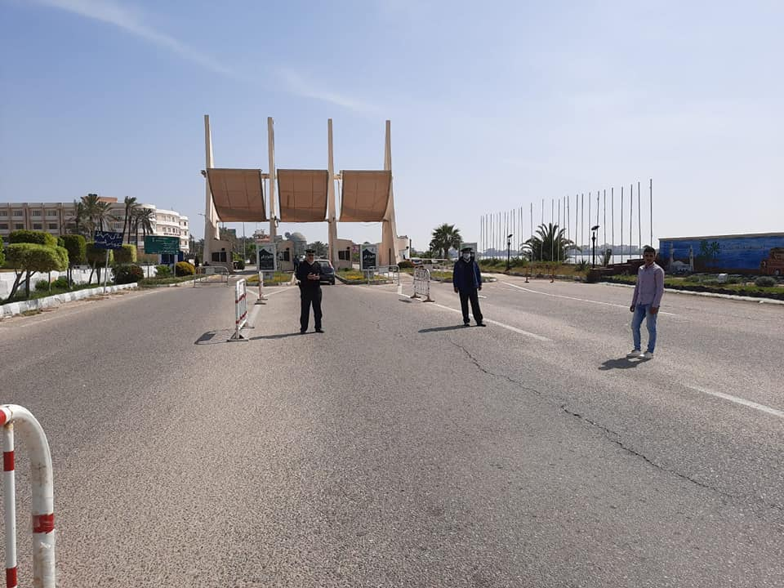
تكثيف الحملات الأمنية
على بوابات وشواطئ مدينة رأس البر تفعيلاً للقرار الصادر بالغلق

Slide 14
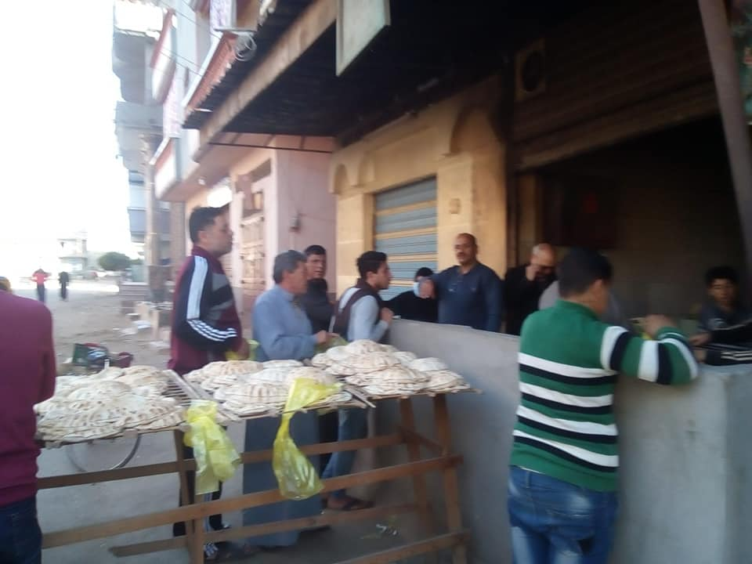
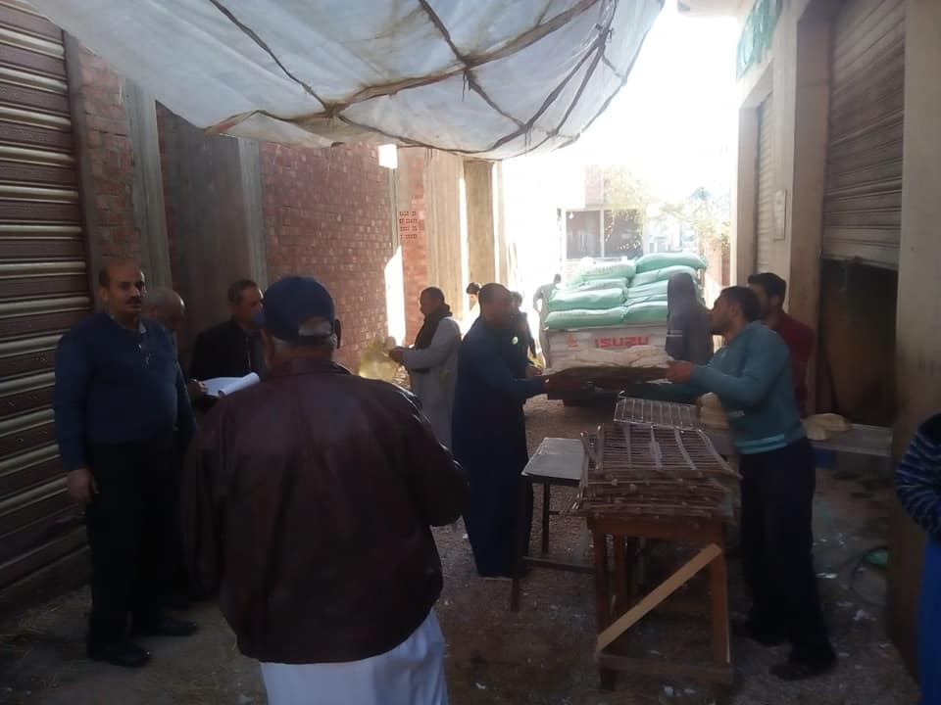
حملات تموينية
لمتابعة انتظام العمل بالمخابز خلال يومى الجمعة والسبت والتأكد من توافر السلع الغذائية و الأساسية

Slide 15
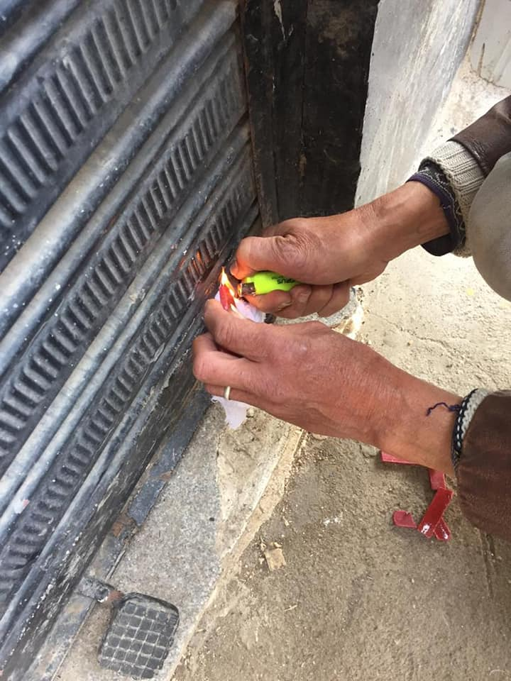
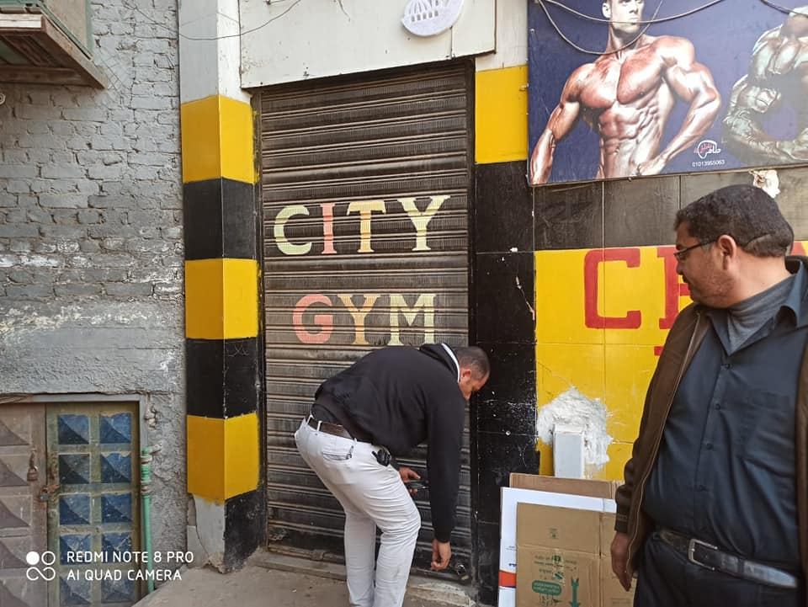
غلق الصالات الرياضية و السيبر نت

Slide 16
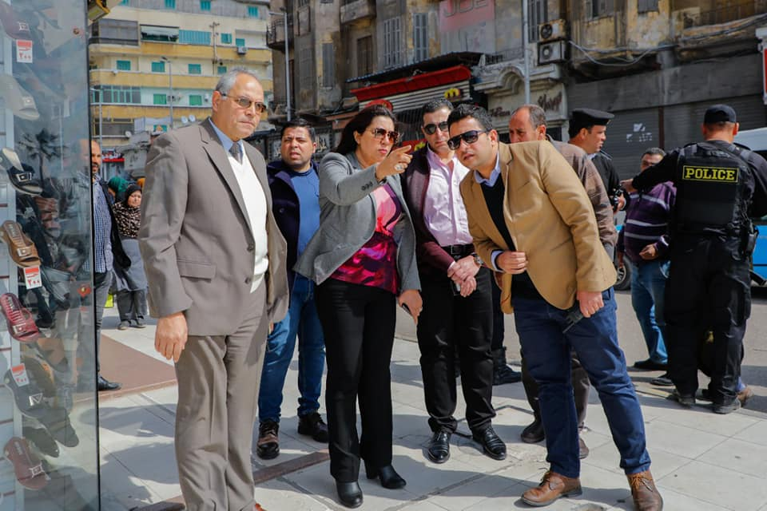
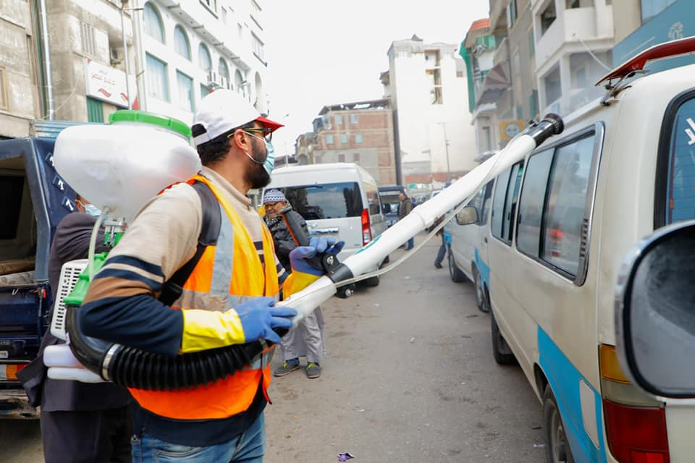
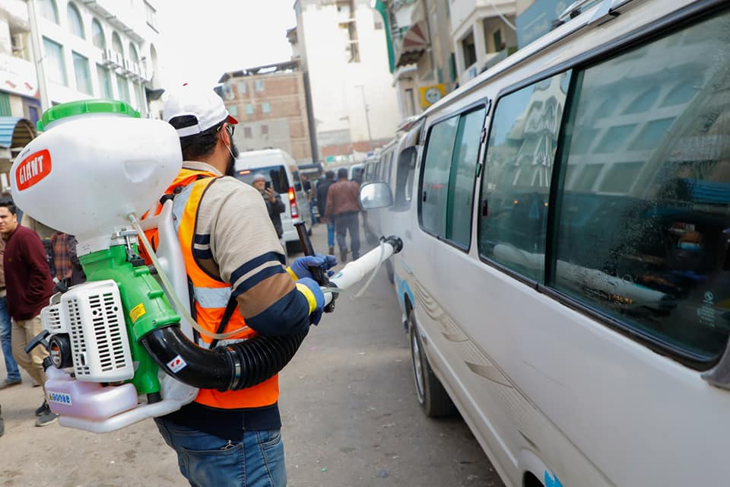
محافظ دمياط تقود حملة لتطهير وتعقيم وسائل المواصلات ضمن حزمة التدابير الوقائية لمنع إنتشار فيروس كورونا المستجد
قادت الأستاذة الدكتورة منال عوض محافظ دمياط، حملة ، لتطهير وتعقيم وسائل المواصلات وسيارات السرفيس بعدد من المواقف بمدينة دمياط والتى جاءت بالتنسيق مع مديريتى الصحة والزراعة والإدارة العامة للمواقف و إدارة البيئة وإحدى الجمعيات الأهلية وذلك ضمن حزمة الإجراءات والتدابير الوقائية التى تتخذها المحافظة لمنع إنتشار فيروس كورونا المستجد " كوفيد ١٩"

Slide 17
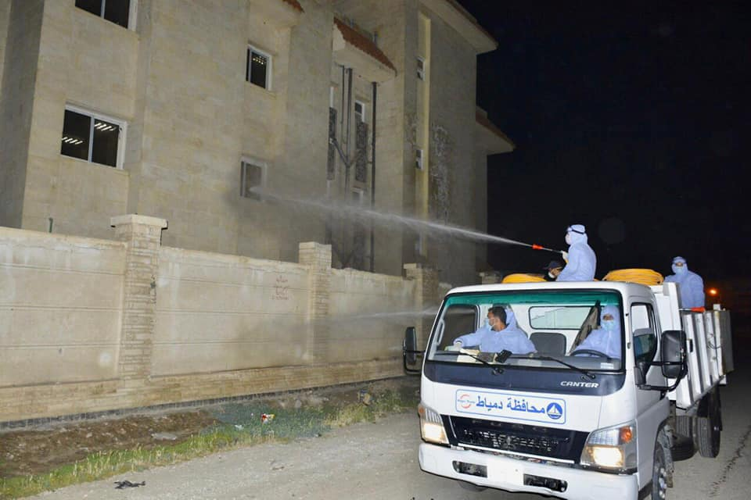
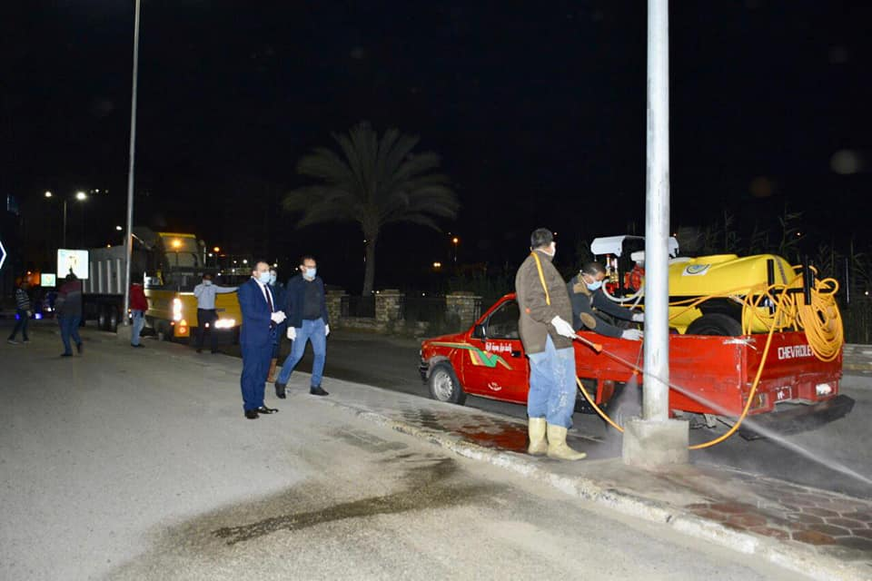
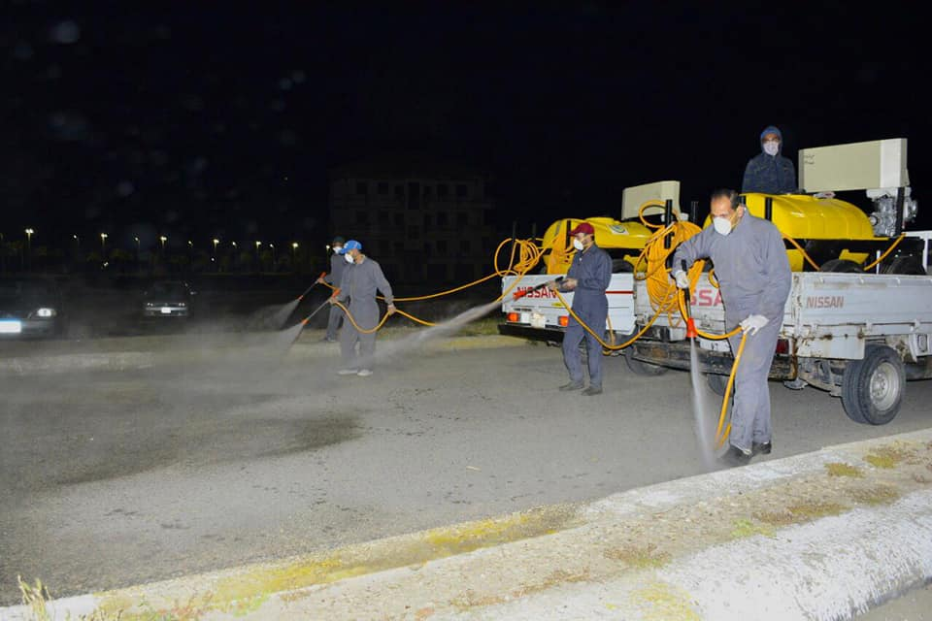
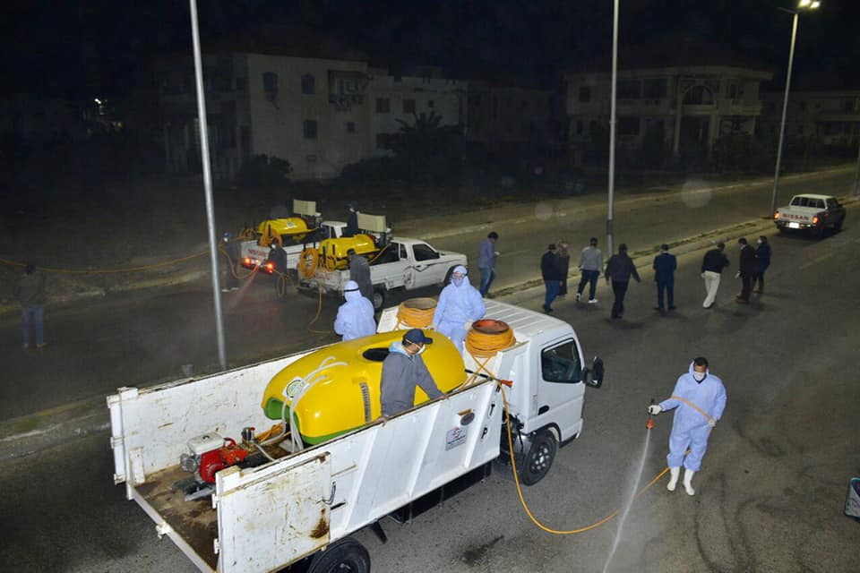
حملة لتطهير وتعقيم عدد 10مراكز ومدن وعدد 85 قرية

Slide 18
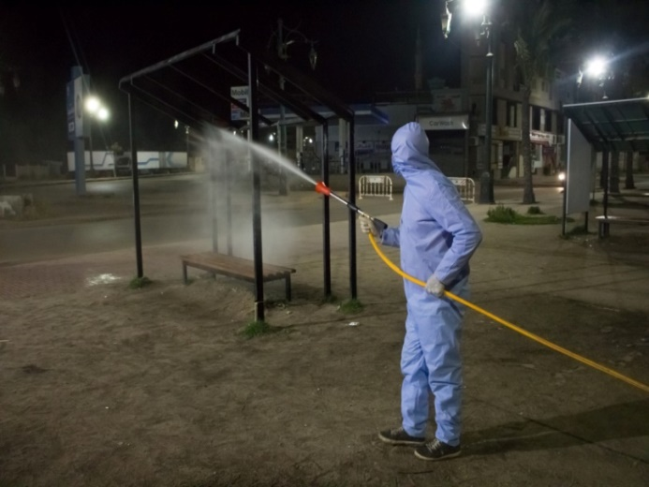
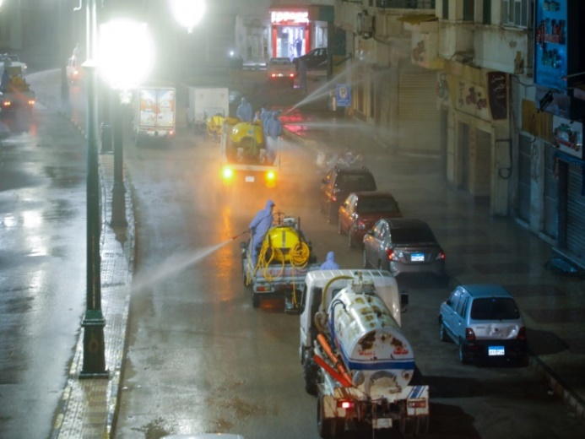
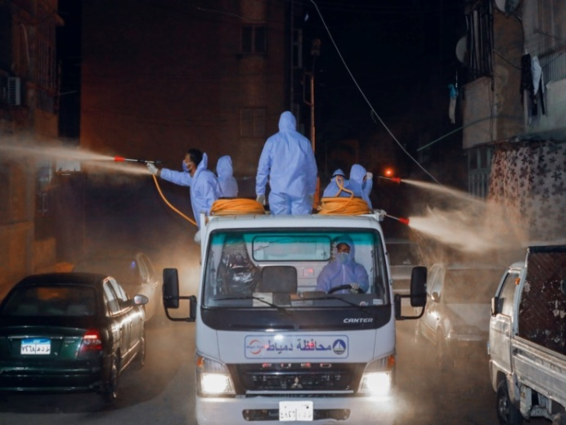
حملة لتطهير وتعقيم عدد 10 مراكز ومدن وعدد 85 قرية

Slide 19
محافظ دمياط تقود حملة لتطهير وتعقيم عدد من المناطق بفارسكور والسرو والزرقا
وتتابع تنفيذ قرار غلق المحال التجارية و الالتزام بحظر التجوال

Slide 20
تطهير وتعقيم
مستشفيات المحافظة من خلال فرق الإدارات التخصصية
بالقوات المسلحة

Slide 21
تطهير وتعقيم
مستشفيات المحافظة من خلال فرق الإدارات التخصصية
بالقوات المسلحة

Slide 22
تطهير وتعقيم
مستشفيات المحافظة من خلال فرق الإدارات التخصصية
بالقوات المسلحة

Slide 23
اصطفاف المعدات الخاصة بمواجهة فيروس كرونا المستجد
تفقدت الأستاذة الدكتورة منال عوض محافظ دمياط، اصطفاف المعدات التى تم شراؤها مؤخرا لاستخدامها فى الخطة الموضوعة لمجابهة إنتشار فيروس كورونا المستجد " كوفيد ١٩"، وهم عدد ١٤ وحدة تطهير سعة الوحدة الواحدة ٦٠٠ لتر وبها عدد ٢ بشبورى وكذلك وحدة تطهير سعة ١٥٠٠ لتر يعمل بها عدد ٤ بشبورى،

Slide 24
محافظ دمياط ومدير الأمن يتفقدان عدد من التمركزات الأمنية بمدينتى دمياط و رأس البر خلال فترة حظر التجوال ، كما تشهد أعمال تطهير وتعقيم عدد من المناطق الرئيسية بدمياط

Slide 25
وفقاً للمعايير التى أقرتها لجنة وزارة الصحة والسكان ...
محافظ دمياط تؤكد "جارى الانتهاء من كافة التجهيزات لبدء تشغيل مستشفى دمياط التخصصى كعزل صحى للمصابين بفيروس كورونا المستجد« وتعلن تشغيل مستشفى دمياط العام كمرحلة ثانية

Slide 26
محافظ دمياط تتفقد عدد من مكاتب البريد للتأكد من إتخاذ الإجراءات الإحترازية خلال عملية صرف المعاشات
وتتابع عملية توزيع شرائح التابلت لطلاب الصف الأول الثانوى

Slide 27
محافظ دمياط تتفقد مكتبى بريد دمياط الرئيسى و كفر سعد للتأكد من إتخاذ الإجراءات الإحترازية خلال عملية صرف منحة العمالة الغير منتظمة

Slide 28
محافظ دمياط تتابع تنفيذ الإجراءات الإحترازية خلال يوم شم النسيم التزام تام بمدينة رأس البر و كورنيش النيل بدمياط

Slide 29
محافظ دمياط تتابع تنفيذ الإجراءات الإحترازية خلال يوم شم النسيم التزام تام بمدينة رأس البر و كورنيش النيل بدمياط

Slide 30
محافظ دمياط تتابع تنفيذ الإجراءات الإحترازية خلال يوم شم النسيم تخصيص لانش لنقل المواطنين و كبار السن بين مدينتى رأس البر وعزبة البرج

Slide 31
محافظ دمياط تتابع الإجراءات الإحترازية فى أول أيام عيد الفطر المبارك

Slide 32
محافظ دمياط تتابع إجراءات تطبيق قرار إقتصار دخول مدينة رأس البر على قاطنيها وغلق الشواطئ بها استعداداً لعيد الفطر المبارك

Slide 33
فور صدور قرار إقتصار دخول رأس البر على قاطنيها...
محافظ دمياط تجرى جولة بالمدينة وتقرر إغلاق أحد الفنادق و إحالة موظف ببوابة رأس البر إلى التحقيق لمخالفة التعليمات
المحافظ ومدير الأمن يتابعان آليات تنفيذ الإجراءات على بوابتى المدينة و يصدران تعليمات بمنع دخول سيارات السرفيس

Slide 34
تواجد مستمر لمحافظ دمياط برأس البر لمتابعة الالتزام بتطبيق القرار الصادر بإقتصار دخول المدينة على قاطنيها

Slide 35
محافظ دمياط تشهد اصطفاف معدات وسيارات النظافة والتطهير وتتابع أعمال توزيعها على أحياء مدينة دمياط وبدء تنفيذ حملات مكبرة خلال فترة حظر التجوال

Slide 36
محافظ دمياط تتابع إجراءات عملية صرف المرحلة الثانية من المنحة الرئاسية لدعم العمالة الغير منتظمة

Slide 37
وصول قافلة للمواد الغذائية لدعم العمالة الغير منتظمة بالمحافظة
أعلنت الأستاذة الدكتورة منال عوض محافظ دمياط، عن وصول قافلة تتضمن ٤ آلاف كرتونة للمواد الغذائية و ٥ أطنان من اللحوم و ٢٠ طن من البطاطس وذلك ضمن الثلاثة قوافل التى أطلقها صندوق تحيا مصر صباح اليوم لدعم العمالة الغير منتظمة المتأثرة بتداعيات فيروس كورونا المستجد بمحافظات دمياط والفيوم وسوهاج

Slide 38
محافظ دمياط تتفقد مستشفتى الحميات والصدر لمتابعة إجراءات التعامل مع أزمة فيروس كورونا المستجد والتأكد من توافر المستلزمات الطبية و الوقائية

Slide 39
خلال تفقدها لعدد من المواقف و المناطق بمدينتى دمياط و الروضة ..
محافظ دمياط تشدد على التزام سائقى سيارات الأجرة والتاكسى ومركبات التوكتوك والركاب بإرتداء الكمامة الوقائية
وتؤكد سحب الرخص وفرض غرامات فورية على المخالفين

Slide 40
تنفيذًا لتكليفات محافظ دمياط... لجنة إدارة الأزمة بالمحافظة ترصد إجراءات مجابهة فيروس كورونا وتوافر المستلزمات الطبية و الوقائية بمستشفى الصدر

Slide 41
استعدادًا لانطلاق ماراثون الثانوية العامة... محافظ دمياط تتفقد مدرستى بنت الشاطئ و دمياط الإعدادية لمتابعة التجهيزات النهائية للجان بهما

Slide 42
خلال تفقدها لمعهد فتيات دمياط ... محافظ دمياط تتابع سير امتحانات الثانوية الأزهرية

Slide 43
إنطلاق ماراثون الثانوية العامة و الأزهرية ومحافظ دمياط تجرى زيارة ميدانية لعدد من اللجان...
الدكتورة منال عوض " إجراءات تنظيمية واحترازية مشددة وسلامة الطلاب أهم أولوياتنا"

Slide 44
الاجراءات التي قامت بها المديريات لمواجهة فيروس كورونا المستجد

Slide 45
مديرية التموين
تم صرف حصة اضافية من القمح للمطاحن والمخابز
تخفيض عدد العاملين بالمديرية وعدد الوحدات التابعة لها
مخاطبة الوزارة بما تم من متغيرات في اسعار السلع الاساسية للمواطنين
تطهير وتعقيم المديرية والوحدات التابعة لها بشكل يومي
متابعة المخابز ومحطات الغاز وموزعي البوتجاز
تم توفير السلع التموينية الضرورية للمواطنين من خلال مكاتب التموين
التنبيه علي شركة الجملة بالعمل طوال ايام الاسبوع لصرف المقررات التموينية
توافر مقررات شهر ابريل كاملة من السلع التموينية

Slide 46
مديرية الشئون الاجتماعية
تخفيض قوة العمل بالمديرية
وما يتبعها من ادارات ووحدات اجتماعية
عمل حملات لتوزيع المواد الغذائية للعمالة الغير منتظمة
تطهير وتعقيم مبني المديرية والوحدات
التابعة بشكل يومي وتعقيم كافة المترددين
علي الديوان
مساعدة البريد في تنظيم وتوفير الخيم والكراسي لتسهيل عملية الحصول علي المعاش
تقديم المساعدات المادية والغذائية للقري والمدن الاكثر احتياجا بالتعاون مع الجمعيات الاهلية
تم تجهيز مبني الاغاثة والمستشفيات التابعة للجمعيات
توفير وجبات غذائية ساخنة يومية للمستشفيات (الصدر الحميات التخصصي العام)
التنسيق مع الجمعيات الخيرية لطباعة منشورات دعائية للتعريف بالمرض وطرق المكافحة والعلاج

Slide 47
مديرية التربية والتعليم
تم تخفيض عدد العاملين بالمديريات والادارات التعليمية مع اعفاء العاملين بالمحافظات والمراكز البعيدة
تطهير وتقيم ديوان المديرية ودواوين الادارات التعليمية وجميع المدارس
التشديد علي مديري المدارس باتخاذ كافة الاجراءات الاحترازية اللازمة لمنع التجمعات اثناء توزيع شرائح المحول الخاصة بطلبة الصف الاول الثانوي وتم امتداد فترة توزيع من 9 الي 5 مساءا
تم تأجيل كافة البرامج التدريبية الخاصة بجميع العاملين علي مستوي المحافظة
تم تفعيل منظومة التعلم عن بعد لجميع المراحل الدراسية والبث المباشر علي موقع منصة دمياط التعليمية لتصل لجميع الطلاب
صرف المعاشات في بعض المدارس الخاصة بالمحافظة القريبة من مكاتب البريد تسهيلا علي المواطنين

Slide 48
مديرية القوي العاملة
تعقيم وتطهير ديوان المديرية ومكاتب العمل ومكاتب السلامة والصحة المهنية والسيارات التابعة لكل منشأة
تقسيم العمل بالتناوب وتخفيض نسبة الحضور باجر كامل للعمال
تم عمل نشرات توعية في المنشآت للوقاية من فيروس كورونا
متابعة صرف المنحة الاستثنائية للعمالة الغير منتظمة
تسليم مهمات وقائية من قفازات كمامات للعمال والتنبيه علي ارتدائها وكذلك المطهرات كحول وكلور
يتم متابعة المنشأت الحكومية والخاصة بمعرفة مكاتب السلامة والصحة المهنية ومكاتب العمل بمحافظة دمياط

Slide 49
تجهيز اماكن تابعة للمديرية لاستخدامها كمستشفيات (مركز التعليم المدني – المدين الشبابية – نادي دمياط الرياضي – جمعية الكشافة البحرية )
تقسيم العمل بالتناوب وتخفيض نسبة الحضور بالمديرية والادارات التابعة
تم تنفيذ مبادرة تدريبك من بيتك اون لاين من مدربي مراكز الشباب ولاعبي المشروع القومي للموهبة والبطل الاوليمبي لرفع الاثقال والمصارعة للحفاظ علي المستوي البدني للاعبين
تم فتح بعض مراكز الشباب ايام (الاربعاء الخميس الجمعة والسبت ) لمكاتب البريد لصرف معاشلت المواطنين تيسيرا لهم كاجراء احترازي لمنع التجمعات لاهالي دمياط
تم اخطار المراكز الرياضية التابعة للمحافظة بتعليق تحصيل المستحقات المالية الشهرية علي الملاعب المنجلة والقاعات والكافتيريات
تم الغلق التام لكافة الاندية الرياضية ومراكز الشباب امام الرواد واعضاء تلك الهيئات الرياضة والشبابية لمنع التجمعات الشبابية
تعقيم وتطهير ديوان المديرية والاماكن المحيطة بها والاسوار المحيطة اكثر من مرة وكذلك الفروع الادارية ومراكز الشباب والاندية
مديرية الشباب والرياضة

Slide 50
تم عمل حملات تطهير للمديرية والإدارات
الفرعية والمساجد بالتعاون مع مديرية الصحة والجمعيات الاهلية
مديرية الاوقاف
تخفيض عدد العاملين بالمديرية والادارات الفرعية التابعة لها
غلق جميع المساجد والزوايا التابعة ومغاسل الموتي واتخاذ الاجراءات اللازمة ضد المخالفين للقرار
غلق جميع مغاسل الموتي التابعة للمساجد ولا يتم
فتحها الا بتصريح رسمي من الصحة والاوقاف ومن يخالف تتم معاقبته حفاظا علي سلامة المواطنين
التنسيق المستمر بين غرفة عمليات وازمات ديوان عام المحافظة وغرف ازمات المديرية

Slide 51
مديرية الصحة
تطهير وتعقيم المديرية والوحدات التابعة وجميع المستشفيات بشكل يومي للحد من انتشار الفيروس
تم اعداد حصر شامل لكافة احتياجات المستشفيات من جميع المستلزمات الوقائية وتحديد المخزون الحالي لسد العجز بالتعاون مع المجتمع المدني وتم توفيرها جميعا
تم توزيع تعليمات علي جميع العاملين بالمستشفيات كيفية التعامل مع المخالطين لحالة مركدة مع عزلهم بالمنزل لمدة 14 يوم ومتابعة حالته الصحية
يوجد حاليا عدد 4 فرق ترصد ميداني لمسح مناطق الاصابات المؤكدة كل فريق مكون من طبيب وعدد 2 مراقب
تم امداد اماكن الحجر الصحي بجميع المستلزمات الخاصة بهذا الشأن من قوة بشرية ومستلزمات وقاية شخصية

Slide 52
اهم الاجتماعات
تابعت الأستاذة الدكتورة منال عوض محافظ دمياط، كافة الإجراءات الوقائية و الإحترازية التى تتخذها المحافظة بالتعاون مع وزارة الصحة والسكان لمواجهة فيروس كورونا المستجد " كوفيد 19" والأمراض المعدية والفيروسية وذلك خلال اجتماعها مع الدكتور محمود طلحة مرسى وكيل وزارة الصحة وأ. السيد سويلم وكيل وزارة التربية والتعليم و أ. حسام عبد الغفار مدير مديرية التضامن الاجتماعي ومديرى إدارتى المتابعة والتفتيش المالى والإدارى بالديوان العام....(9 /3 /2020)
تكثيف حملات التوعية الخاصة بفيروس كورونا المستجد في جميع المدارس والمؤسسات و أماكن التجمعات والمساجد والكنائس، وذلك لنشر الوعى بين المواطنين
الاهتمام بأعمال النظافة و تعقيم جميع المدارس بمختلف المناطق بصفة دورية وتوفير مطهرات و التأكد من وجود الزائرات الصحيات بكل مدرسة ...
تهيب محافظ دمياط السادة المواطنين بعدم الانسياق وراء الشائعات حول ظهور حالات مصابة بفيروس كورونا بعدد من المدارس لافتة إلى أنه سيتم الاعلان بمنتهى الشفافية فى حال وقوع إصابات
تم رفع درجة الاستعداد بالقطاع الصحى لمواجهة أى مستجدات وفقاً للخطة الموضوعة فى هذا الشأن
يتم متابعة الموقف الخاص بتلك الإجراءات على مدار اليوم فضلا عن فرق المتابعة التى تجوب كافة المدارس للتأكد من تنفيذ تلك التعليمات

Slide 53
اهم الاجتماعات
عقدت الأستاذة الدكتورة منال عوض محافظ دمياط، إجتماعاً اليوم، مع النائب أسامة العبد و النائب محمد الحصى، النائب سمير موسى، النائب ضياء الدين داوود، النائبة ايفيلين متى والنائب عبد الرحمن البكري والأستاذ إسلام إبراهيم نائب محافظ دمياط واللواء محمد شرف الدين حكمدار دمياط واللواء محمد همام سكرتير عام المحافظة و اللواء جمال عبد الرشيد السكرتير العام المساعد والعقيد سعيد عبد الخالق المستشار العسكرى للمحافظة والدكتور محمود طلحة مدير مديرية الصحة و م. سمير عثمان مدير مديرية التموين والتجارة الداخلية وذلك لمتابعة الإجراءات الوقائية و الإحترازية التى تتخذها المحافظة لمواجهة فيروس كورونا المستجد " كوفيد ١٩"...(16 /3 /2020 ))
غلق مراكز الدروس الخصوصية
تم عقد غرفة عمليات لمتابعة الموقف أولا بأول وتخصيص خط ساخن للتواصل مع المواطنين على رقم "٠٥٧٢٢٦٤١٢١"
تشكيل لجنة لادارة الأزمة تضم ممثلين من كافة الجهات ذات الصلة
لجان يومية وتكثيف الجهود التموينية والرقابية للتصدى لمحاولات التلاعب فى أسعار السلع الأساسية والتى من شأنها استغلال المواطنين
رفع درجة الاستعداد بجميع مستشفيات المحافظة و الإجراءات المتبعة مع الحالات التى يشتبه فى إصابتها بالمرض وعزلها لحين ظهور نتيجة التحاليل
بالاستمرار في أعمال تطهير وتعقيم المؤسسات والمنشآت التعليمية والحكومية والخاصة والدينية و حصر احتياجات المستشفيات و اتمام كافة الاستعدادات لمواجهة اى طوارئ قد تحدث
أهمية نشر التوعية للوقاية من الفيروس وذلك بالتعاون مع الجهات المختلفة وخاصة بالمساجد والكنائس وتفعيل دور الواعظين....

Slide 54
اهم الاجتماعات
عقدت الأستاذة الدكتورة منال عوض محافظ دمياط، إجتماعاً اليوم، مع النائب أسامة العبد و النائب محمد الحصى، النائب سمير موسى، النائب ضياء الدين داوود، النائبة ايفيلين متى والنائب عبد الرحمن البكري والأستاذ إسلام إبراهيم نائب محافظ دمياط واللواء محمد شرف الدين حكمدار دمياط واللواء محمد همام سكرتير عام المحافظة و اللواء جمال عبد الرشيد السكرتير العام المساعد والعقيد سعيد عبد الخالق المستشار العسكرى للمحافظة والدكتور محمود طلحة مدير مديرية الصحة و م. سمير عثمان مدير مديرية التموين والتجارة الداخلية وذلك لمتابعة الإجراءات الوقائية و الإحترازية التى تتخذها المحافظة لمواجهة فيروس كورونا المستجد " كوفيد ١٩"...

Slide 55
اهم الاجتماعات
عقدت الأستاذة الدكتورة منال عوض محافظ دمياط، إجتماعاً اليوم، مع اللواء محمد همام سكرتير عام المحافظة و أ. رجب معيزة مدير عام الشئون المالية والإدارية و مدير مديرية التنظيم والإدارة وعدد من مديرى الإدارات بالديوان العام، وذلك لمناقشة آليات تنفيذ قرار السيد رئيس مجلس الوزراء رقم ٧١٩ لسنة ٢٠٢٠ الصادر أمس بشأن تخفيض عدد من العاملين فى المصالح والأجهزة الحكومية و الذى جاء ضمن حزمة الإجراءات الإحترازية التى تتخذها الدولة لمنع إنتشار فيروس كورونا المستجد
حيث أكدت المحافظ أنه سيتم منح الموظف المُصاب بأى من الأمراض المزمنة، إجازة استثنائية طوال مدة سريان هذا القرار والذى يُعمل به لمدة خمسة عشر يوماً تبدأ من اليوم التالي لنشره وكذلك منح الموظفة الحامل أو التى ترعى طفلاً أو أكثر يقل عمره عن إثنى عشرة ميلادي وذلك طبقاً للمادة الرابعة بالقرار...
كما أشارت الدكتورة منال عوض أنه سيتم مخاطبة مديرى المديريات ورؤساء الوحدات المحلية بإعداد مقترح لتنظيم العمالة وتوزيع جميع المهام بما لا يخل بنظام العمل مع مراعاة التدابير الإحترازية المتطلبة للتعامل مع فيروس كورونا المستجد وذلك طبقاً للقرار الصادر والتنفيذ اعتبارا من غداً مؤكدة أنه يستثنى من تطبيق أحكامه الموظفون العاملون بالمرافق الحيوية التى تحددها السلطة المختصة بكل جهة مثل "خدمات النقل، الاسعاف، المستشفيات، خدمات المياه، الصرف الصحي و الكهرباء"

Slide 56
اهم الاجتماعات
عقدت الأستاذة الدكتورة منال عوض محافظ دمياط، إجتماعاً اليوم الأحد، مع الدكتور محمود طلحة مرسى مدير مديرية الصحة بدمياط لمتابعة آخر المستجدات الخاصة بالموقف الحالى والوقوف على الإجراءات الوقائية و الإحترازية للحد من انتشار فيروس كورونا المستجد "كوفيد ١٩" وفقاً لتوصيات وزارة الصحة المصرية ومنظمة الصحة العالمية....
حيث وجهت المحافظ بسرعة إعداد حصر شامل لكافة احتياجات المستشفيات و جميع المستلزمات الوقائية وتحديد المخزون الحالى لسد العجز بالتعاون مع المجتمع المدني...
كما أكدت أيضاً على ضرورة توعية أطقم التمريض بالأساليب الوقائية المتبعة فى هذا الشأن لتجنب العدوى و كذلك تفعيل دور المديرية بتوعية المواطنين وحثهم على البقاء فى المنازل للحد من التجمعات وعدم النزول الا للضرورة القصوى..
عقدت الأستاذة الدكتورة منال عوض محافظ دمياط، إجتماعاً مع الدكتور محمود طلحة مرسى وكيل وزارة الصحة، الدكتور زهدي السيد مدير إدارة الترصد بالمديرية، الدكتور عصام طمأن وكيل كلية الطب بجامعة الأزهر، الدكتور إبراهيم الصياد مدير مستشفيات الجامعة والدكتور علاء مجاهد نائب مدير مستشفيات الجامعة وذلك لمناقشة آليات تحقيق التعاون المشترك بين مديرية الصحة بدمياط وجامعة الأزهر لمواجهة تداعيات فيروس كورونا المستجد...
حيث أكدت المحافظ أنه ووفقا للدور الذى تقوم به وزارة التعليم العالي و الجامعات المصرية بالتعاون مع وزارتى الصحة و التنمية المحلية، تم الاتفاق على توفير أطباء من جامعة الأزهر لتشغيل وحدات العناية المركزة بمستشفتى الصدر وحميات دمياط على مدار ٢٤ ساعة، وكذلك متابعة الحالة الصحية للمخالطين بالحالات التى ثبتت إيجابية إصابتها بالفيروس فى منازلهم بمعرفة أطباء الجامعة بالإضافة إلى قيام أساتذة كلية الطب بتدريب أطباء الباطنة بمستشفيات دمياط على مهارات العمل بوحدات الرعاية المركزة...
و أشارت محافظ دمياط الى أنه تم إجراء بروتوكول مع هيئة الإسعاف لتولى نقل الحالات الإيجابية إلى مستشفيات العزل من خلال الخط الساخن ١٠٥.

Slide 57
اهم الاجتماعات
تواصل الدكتور مصطفى مدبولى رئيس مجلس الوزراء و اللواء محمود شعراوي وزير التنمية المحلية و الدكتور على مصيلحى وزير التموين والتجارة الداخلية، مع الدكتورة منال عوض محافظ دمياط عبر الفيديو كونفرنس لمتابعة الجهود التى تبذلها الأجهزه المختلفة بالمحافظة لمواجهة تداعيات فيروس كورونا المستجد...
أكدت المحافظ خلال المداخلة على الالتزام بتطبيق كافة الإجراءات الوقائية و الإحترازية ومتابعة تنفيذ كافة القرارات الصادرة لغلق المحال التجارية فى الموعد المحدد و إيقاف حركة المواطنين بدءا من السابعة مساءًا و كذلك غلق المقاهى والمطاعم والكافيتريات و الصالات الرياضية و مراكز الكمبيوتر و الخطوات الأخرى التى تم إتخاذها للحد من التجمعات، كما أكدت الدكتورة منال عوض أيضاً على توافر السلع التموينية والاساسية بنطاق المحافظة وتكثيف الحملات على الأسواق لمواجهة الممارسات الاحتكارية التى قد يرتكبها بعض التجار خلال تلك الفترة..
عقدت الأستاذة الدكتورة منال عوض محافظ دمياط، إجتماعاً مع الدكتورة هانم عبد الرؤوف مدير عام الإدارة العامة لمكافحة الأمراض المعدية بالقطاع الوقائى بوزارة الصحة والسكان والدكتور محمود طلحة مدير مديرية الصحة و الدكتور محمد بدران وكيل المديرية والدكتور زهدي السيد مدير إدارة الترصد بالمديرية والدكتور عطية منصور مدير عام الشئون الوقائية بمديرية الصحة .
حيث تابعت المحافظ الإجراءات و التدابير اللازمة لمجابهة إنتشار فيروس كورونا المستجد، وكذلك آليات تطبيق الحظر الصحى على المخالطين للحالات الايجابية لحين إنتهاء مدة حضانة الفيروس والتى تصل إلى ١٤ يوم، وكذلك تطبيق الحظر على القادمين من الخارج لمدة ٢٨ يوماً وذلك بالتنسيق مع مديرية الأمن كتدبير احترازى للحد من انتشار الفيروس، إذ نوهت محافظ دمياط أنه سيتم توفير كافة الاحتياجات الأساسية والرعاية الصحية لهؤلاء المواطنين من خلال الفرق التى سيتم تشكيلها من قبل عدد من الجهات..
كما أكدت الدكتورة منال عوض أنه تم الاتفاق خلال الاجتماع بالبدء في إتخاذ الإجراءات اللازمة بتخصيص مستشفى للحجر الصحى بمحافظة دمياط لعدم الحاجة الى نقل الحالات إلى مستشفيات العزل بالمحافظات الأخرى فور الانتهاء من كافة التجهيزات

Slide 58
اهم الاجتماعات
عقدت الأستاذة الدكتورة منال عوض محافظ دمياط، إجتماعاً اليوم مع اللواء جمال عبد الرشيد السكرتير العام المساعد و أ. أيمن وافى مدير عام منطقة بريد دمياط آليات صرف المعاشات والتى ستبدأ غداً الأول من إبريل بمكاتب البريد و ماكينات الصراف الآلي طبقاً للمواعيد التى أقرتها وزارة التضامن الاجتماعي...
إذ وجهت المحافظ بفتح المدارس ومراكز الشباب المجاورة لمكاتب البريد بنطاق المحافظة أو إقامة فراشة وتوفير كراسى أمام المكاتب وتزويد كلا من هذه الأماكن بمندوب للقيام بعملية صرف المعاشات وفقاً لتوصيات وزير التنمية المحلية و الخطة الموضوعة بالتعاون مع وزارة الاتصالات مؤكدة على التنسيق مع رؤساء الوحدات المحلية للمراكز والمدن لإتمام كافة التجهيزات وطباعة منشورات بالمواعيد المقررة من قبل وزارة التضامن الاجتماعي لصرف المعاشات والتى أقرت بأن يقوم أصحاب المعاشات الذين يتقاضون ١٠٠٠ جنيه فأقل بصرف معاشاتهم من مكاتب البريد والصراف الآلى خلال أيام الأربعاء والخميس والسبت (٤،٢،١) من إبريل، وبالنسبة لأصحاب المعاشات ممن يتقاضون من ١٠٠٠ إلى ٢٠٠٠ جنيه سيقومون بصرف معاشاتهم أيام الأحد والاثنين والثلاثاء (٧،٦،٥)ابريل، و أصحاب المعاشات الذين يتقاضون أكثر من ٢٠٠٠ جنيه سيتم الصرف خلال يومى الأربعاء والخميس (٩،٨) إبريل، و اعتبارًا من الأحد الموافق ١٢ إبريل سيكون الصرف متاح لكل من لم يقم بصرف معاشه خلال الفترات المحددة...
أعلنت الدكتورة منال عوض الى أنه تم مد العمل بعدد من مكاتب البريد حتى الساعة الثالثة عصرا خلال فترة صرف المعاشات وهم أولا بمجموعة دمياط و دمياط الجديدة " مكتب دمياط الرئيسى، مجمع المصالح، شط الشعراء، دمياط رابع، الشهابية، دمياط الجديدة الرئيسى، دمياط الجديدة ثان، كلية التجارة و ٤ باسكان مبارك، رأس البر الرئيسى والفرعى بمقر واحد، عزبة البرج، دمياط ثان، عزبة اللحم"، ثانيا بمجموعة الزرقا والروضة " شرمساح، ميت الخولى عبد الله، الزرقا، سيف الدين، السرو، كفر المياسرة، الروضة، الحاكمة، إسكندرية الجديدة، الغنيمي، الغوابين، البصارطة "، ثالثا بمجموعة بريد كفر سعد وكفر البطيخ" كفر سليمان، السوالم، كفر شحاتة، جمصة البلد، كفر البطيخ، كفر سعد الرئيسي، العباسيه، كفر الغاب " رابعاً مجموعة بريد فارسكور" فارسكور، كفر العرب، شرباص، الناصرية، البراشية، الحورانى، الأربعين"، مشيرة إلى أن تلك التدابير تأتى ضمن الإجراءات الوقائية و الإحترازية لمجابهة فيروس كورونا المستجد...

Slide 59
اهم الاجتماعات
خلال جلسة المجلس التنفيذى المنعقدة...محافظ دمياط توجه بنشر التوعية بين المواطنين للحد من انتشار فيروس كورونا المستجد وتؤكد على استمرار أعمال التطهير والتعقيم للمؤسسات والمنشآت و متابعة تنفيذ غلق الكافيتريات والمقاهى والمحال التجارية بدءا من ٧ مساءًا .
وجهت المحافظ رؤساء الوحدات المحلية بتكثيف الحملات لمتابعة غلق المقاهي والكافتيريات و المحال التجارية بدءا من ٧ مساءًا حتى ٦ صباحاً وفقا لقرار السيد رئيس مجلس الوزراء و كذلك جميع القرارات الصادرة خلال الفترة الماضية من حظر تداول الشيشة و منع إقامة الأسواق الشعبية الأسبوعية و كذا غلق الصالات الرياضية و مراكز الكمبيوتر " السيبر نت" والتي تعد إجراءات استباقية لمواجهة انتشار الفيروس مؤكدة أيضاً على مواصلة تنفيذ أعمال تطهير وتعقيم المؤسسات والمنشآت الحكومية والخاصة والدينية متابعة معدلات تنفيذ الخطة الاستثمارية و عمليات الرصف الجاري تنفيذها، وذكرت المحافظ انعقاد غرفة عمليات على مدار الساعة لمتابعة الموقف الحالى أولا بأول..
تفعيل دور الواعظين بهذا الشأن بقرى المحافظة و التأكيد على ضرورة التزام المنازل والحد من التجمعات خلال تلك الفترة و اتخاذ الخطوات الوقائية فى حالة النزول إلى الشوارع للضرورة القصوى
وجهت الدكتورة منال عوض الى مديرية التضامن الاجتماعي بإشراك المجتمع المدني في التبرع لتوفير المطهرات ومستلزمات التعقيم و اتخاذ إجراءاتها التوعوية عبر الوسائل المختلفة
أكدت محافظ دمياط على مدير مديرية الصحة بضرورة توعية أطقم التمريض بالإجراءات الوقائية و حصر احتياجات المستشفيات و تحديد المخزون الحالي مؤكدة على تقديم الدعم اللازم لسد العجز بها
انعقاد غرفة عمليات على مدار الساعة لمتابعة الموقف الحالي أولاً بأول

Slide 60
اهم الاجتماعات
عقدت الأستاذة الدكتورة منال عوض محافظ دمياط، إجتماعاً مع المقدم عماد عيسى مدير مكتب مدير الأمن و الدكتور محمود طلحة مدير مديرية الصحة والأستاذ حسام عبد الغفار مدير مديرية التضامن الاجتماعي والدكتور محمد بدران وكيل مديرية الصحة والدكتور زهدي السيد مدير إدارة الترصد بالمديرية، وذلك لمتابعة الإجراءات المتبعة لحصر وعزل المخالطين للحالات الايجابية بفيروس كورونا المستجد وذلك فى إطار الخطة الوقائية و الإحترازية للحد من انتشارالفيروس
ناقشت المحافظ آليات تنفيذ كافة محاور الإستراتيجية المتبعة لعزل المخالطين بمنازلهم وذلك بالتنسيق مع مديرية الأمن مع تقديم الرعاية الصحية وتوفير جميع الاحتياجات اللازمة لهم بمعرفة مديرية التضامن
تم التوجيه بالبدء فوراً فى استقبال عدد من المخالطين للحالات الايجابية بالمدينة الشبابية برأس البر وفقاً للاتفاق المبرم مع وزارة الشباب والرياضة
سيتم بحث إمكانية إدراج عدد من المنشآت الأخرى لاستضافة عدد أكبر من المخالطين وإحكام الرقابة على منظومة العزل الخاصة بهم و السيطرة على بؤر إنتشار الفيروس..

Slide 61
اهم الاجتماعات
عقدت الأستاذة الدكتورة منال عوض محافظ دمياط، إجتماعاً،مع الأستاذ إسلام إبراهيم نائب محافظ دمياط و اللواء جمال عبد الرشيد السكرتير العام المساعد و أ. حازم حواس رئيس الوحدة المحلية لمركز ومدينة دمياط، و نائبى رئيس الوحدة المحلية ورؤساء الأحياء بدمياط وكذلك، مديرى إدارات المتابعة و التفتيش المالى والإدارى و المركبات والبيئة بالديوان العام...
أكدت المحافظ فى مستهل الاجتماع على تنفيذ حملات نظافة بنطاق المدينة و جميع القرى التابعة لها خلال أوقات حظر التجوال اليوم وغداً ، والتى ستكون تحت إشرافها المباشر، لافتة إلى أنه سيتم تدعيم تلك الحملات بمزيد من المعدات والعمال وذلك لرفع أية تجمعات للقمامة، على أن يتم متابعة تنفيذ هذه الأعمال بشكل دورى و حاسم خلال الفترة القادمة ، موجهة بإلزام مالكى الأراضى الفضاء بإحاطتها بسور من الطوب او الجمالون، وتحرير محاضر للمخالفين...
شددت الدكتورة منال عوض على تكثيف الجهود و استئناف جميع المهام المكلفين بها، وذلك برفع جميع الإشغالات و طلاء واجهات المبانى وفقاً للتوجيه الرئاسى فى هذا الشأن، و ترخيص مركبات التوكتوك وخلافه من أعمال يستلزم تنفيذها على الوجه المطلوب، مؤكدة على أنه سيتم اتخاذ إجراءات فورية حيال من يثبت تقصيره...

Slide 62
اهم الاجتماعات
وفى إطار الاستعدادات لعيد الفطر المبارك ... عقدت الأستاذة الدكتورة منال عوض محافظ دمياط، إجتماعاً مع كافة الجهات المعنية وذلك لبحث آليات تطبيق الإجراءات الإحترازية والاستباقية بمدينة رأس البر لمنع حدوث أية تجمعات خلال عيد الفطر المبارك، والتى تأتى ضمن حزمة التدابير الوقائية لمجابهة إنتشار فيروس كورونا المستجد "covid19"...
محافظ دمياط تبحث آليات تطبيق الإجراءات الإحترازية والاستباقية لمنع حدوث تجمعات
وتصدر قراراً بإقتصار دخول مدينة رأس البر على قاطنيها استعدادا ليعد الفطر
المحافظ تقرر أيضاً غلق شارع النيل بالمدينة اعتبارًا من وقفة العيد

Slide 63
اهم الاجتماعات
محافظ دمياط تتابع آخر المستجدات بخطة مجابهة أزمة إنتشار فيروس كورونا المستجد
وتقرر تشكيل لجنة لإدارة الأزمة تضم عدد من الجهات للمرور على المستشفيات
المحافظ تعلن تخصيص خط ساخن برقم "١١٤" لتلقى بلاغات واستفسارات المواطنين حول فيروس كورونا

